Slide 1
Diyabetli Çocuklar Vakfı Yönetim ve Danışma Kurulu Toplantısı 26 Şubat 2022-Çevrimiçi Toplantı

Slide 2
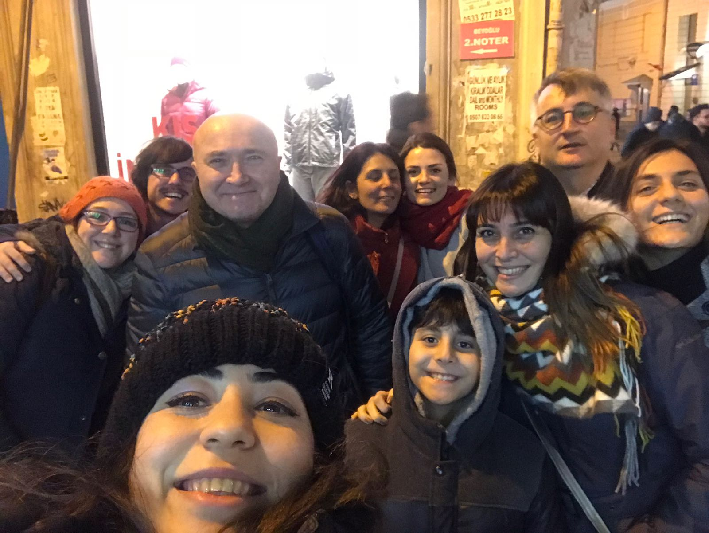
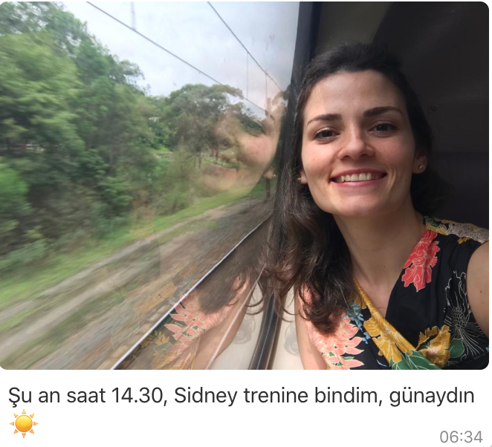
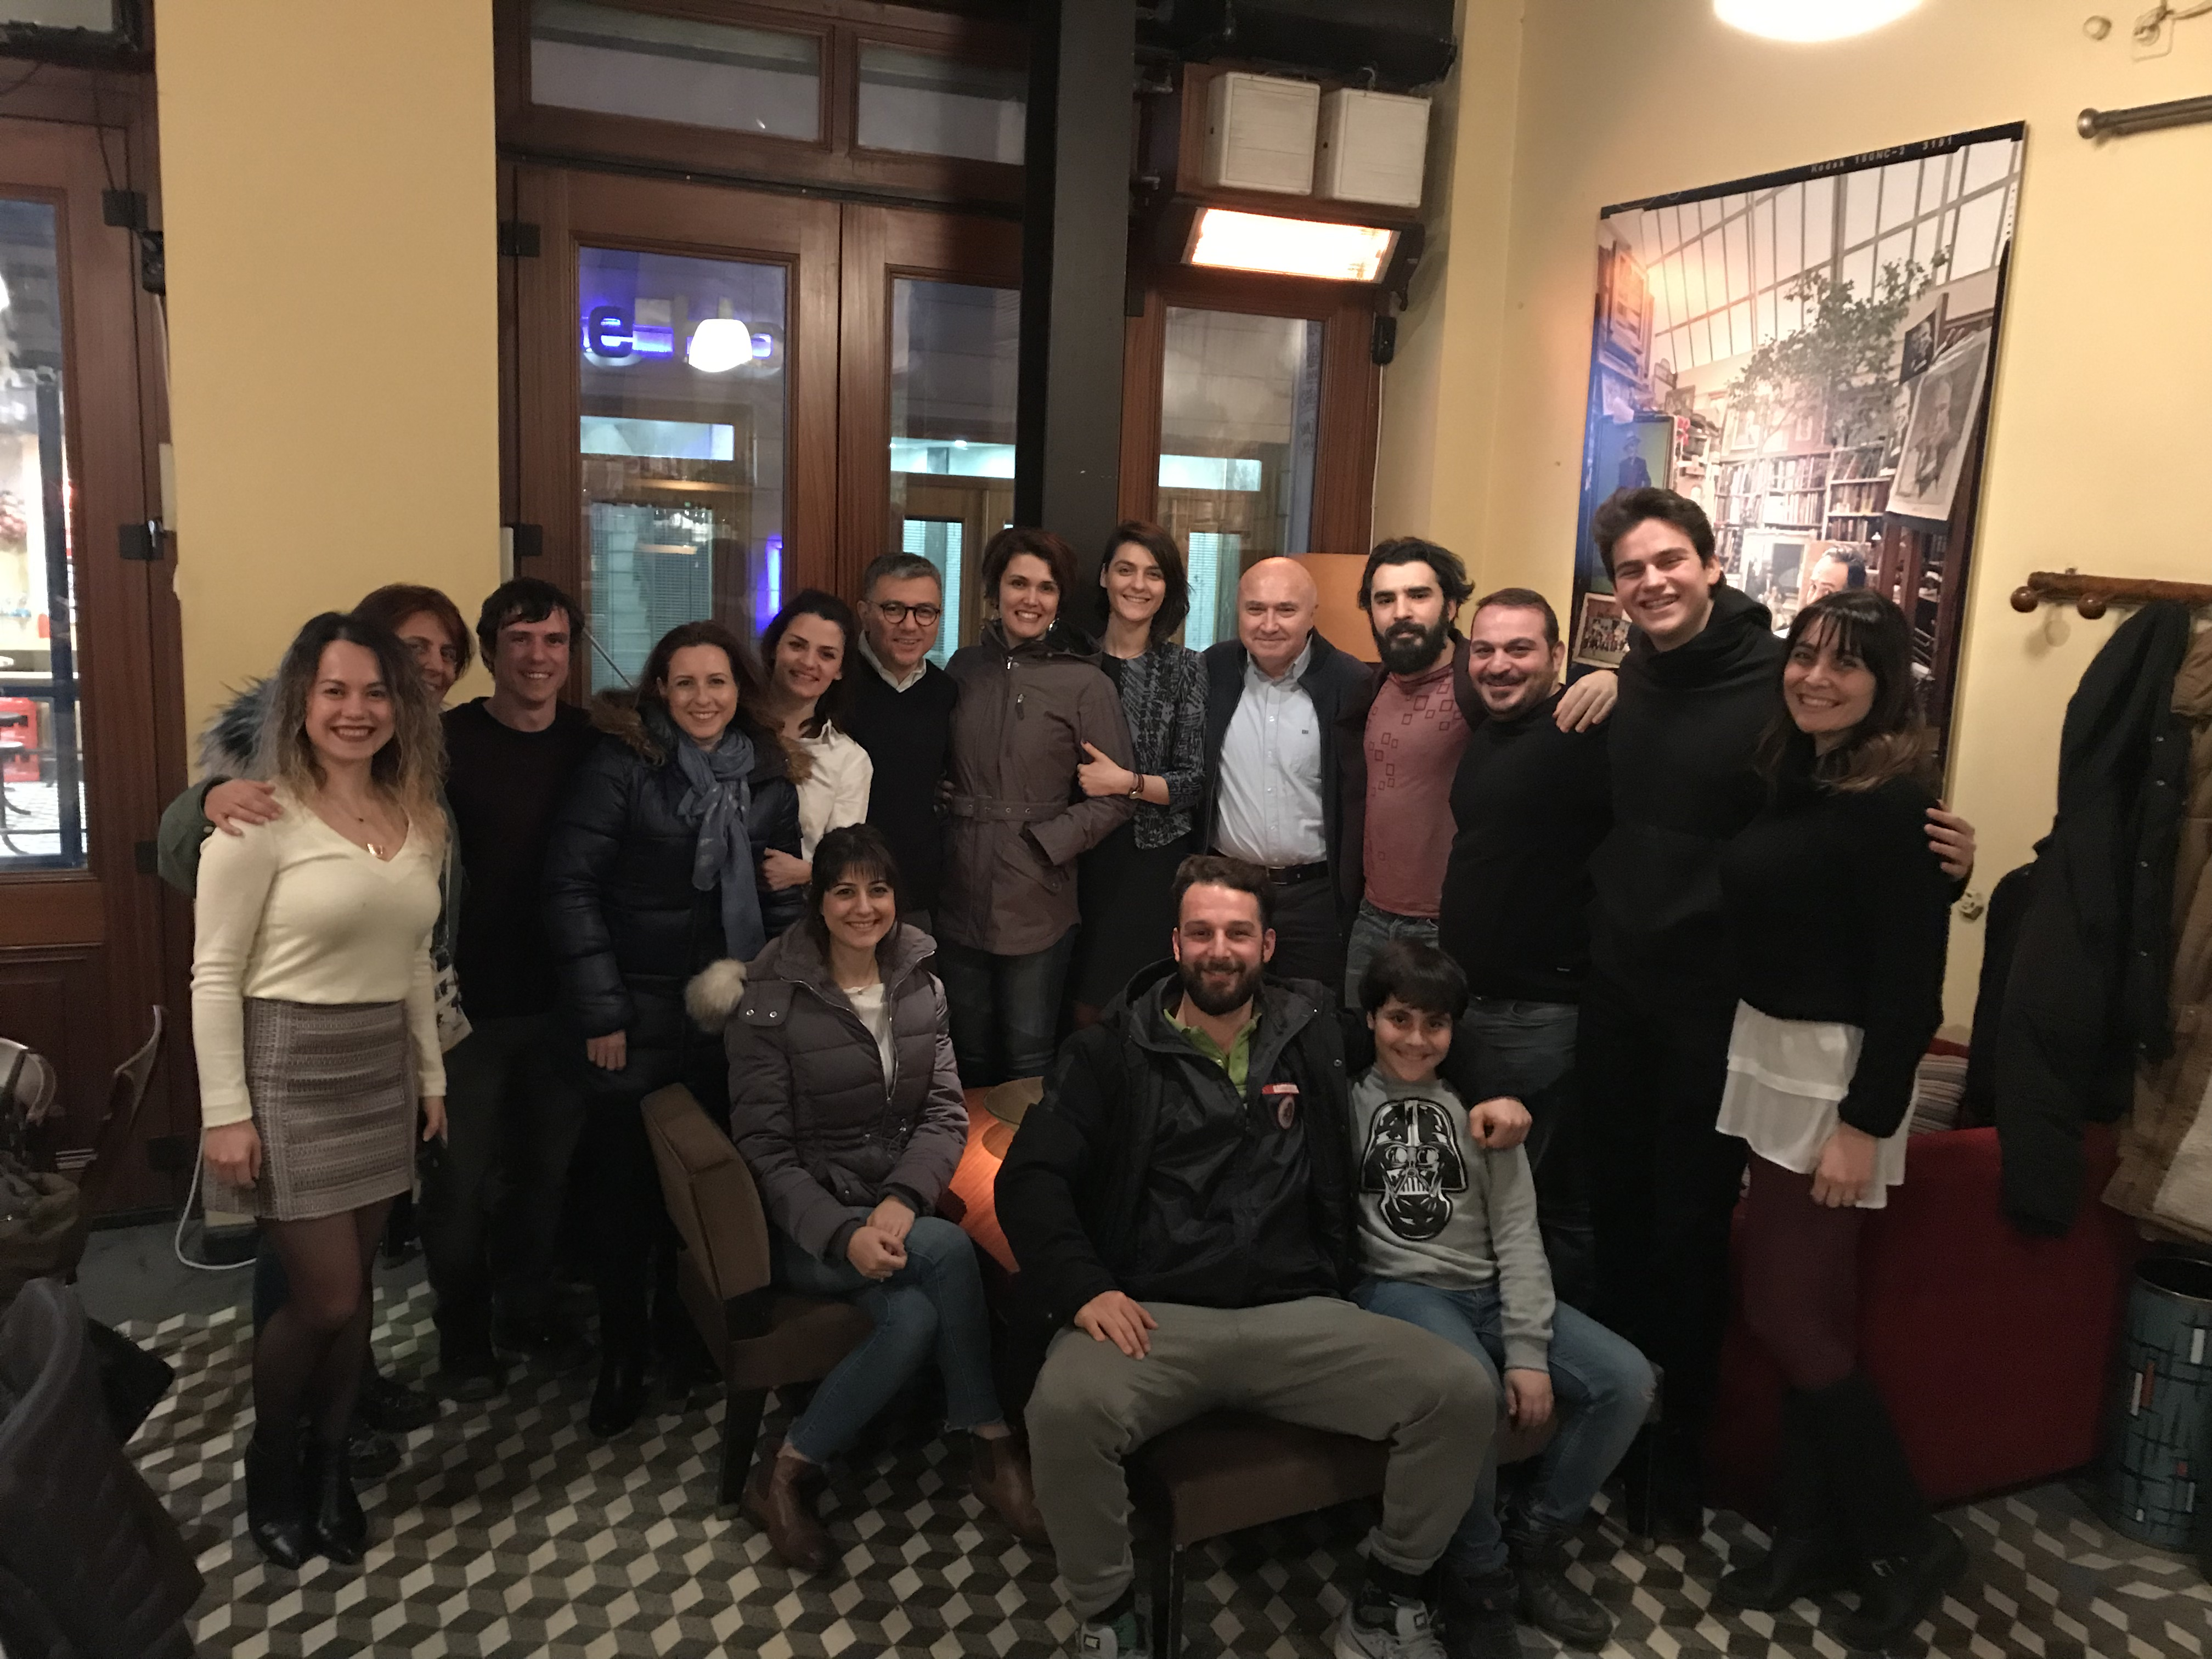
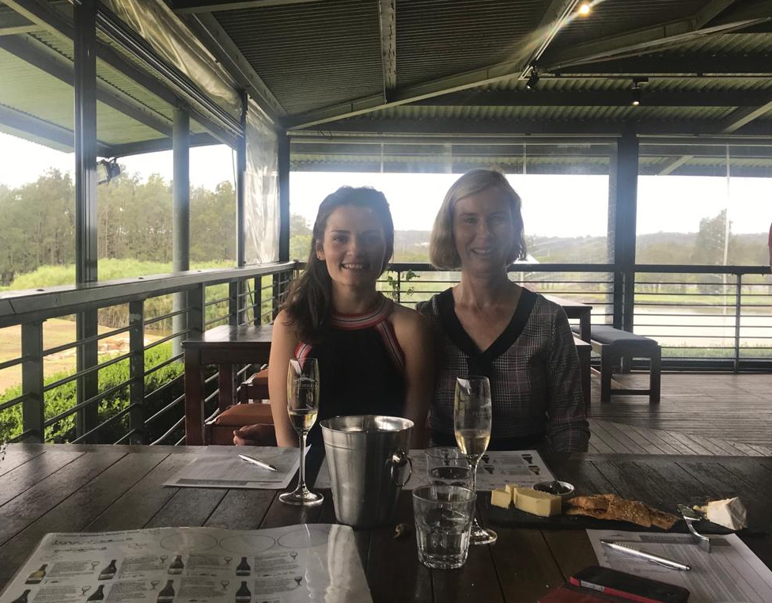
24 Şubat 2018 16 Şubat 2019
Toplantı sonrası resimler. Bu yıl da aynı masadayız. Ebru geçen yıl bebek beklediği için gelememişti ama bu yıl geldi. Onu ve Çağrı’yı iki çocuklu Tip 1 diyabetliler olarak selamlıyoruz. Bu yıl Tuğba Gökçe yok aramızda; Avustralya’da karbonhidrat, yağ ve protein sayımı ile ilgili konularda önemli araşatırmaları olan Carmel Smart ile beraber. Orada da diyabetli çocuklar için çalışmaya devam ediyor. Bu sunumu yönetim ve danışma kurulundaki arkadaşlara göndereceğiz.

Slide 3
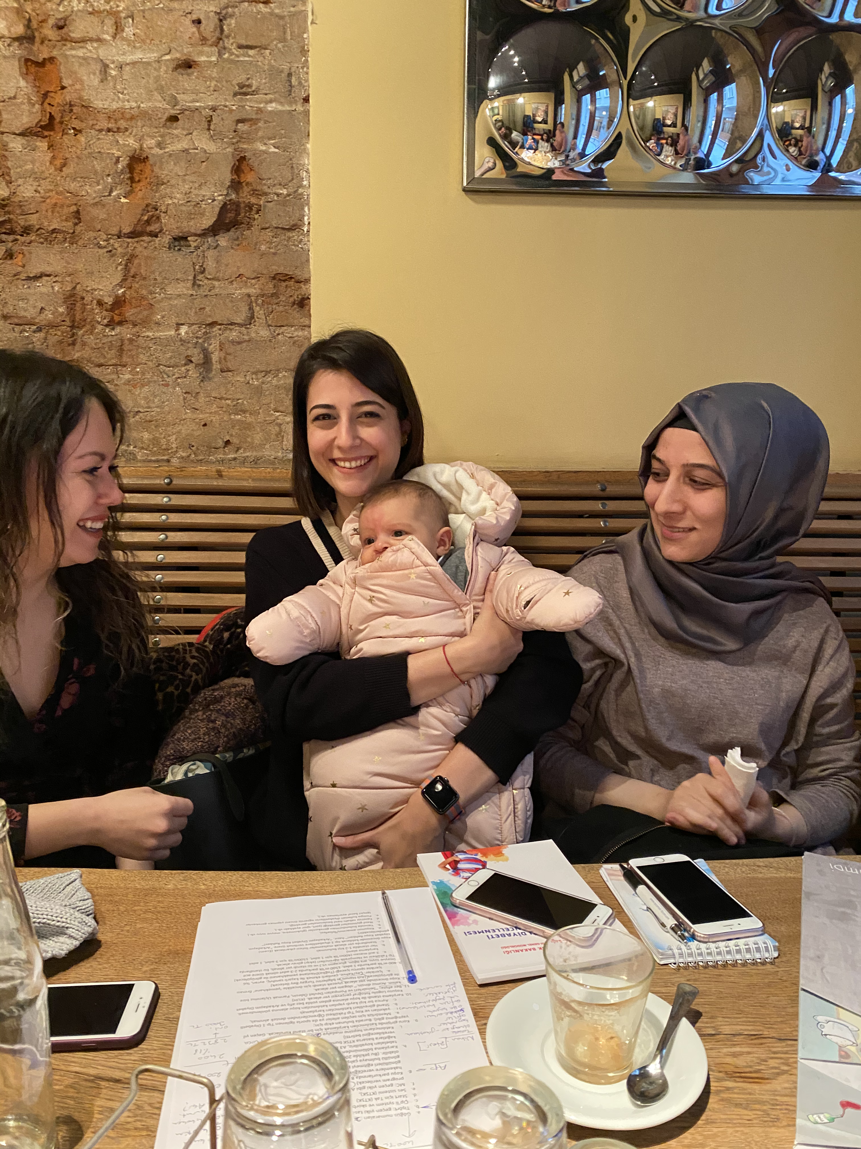
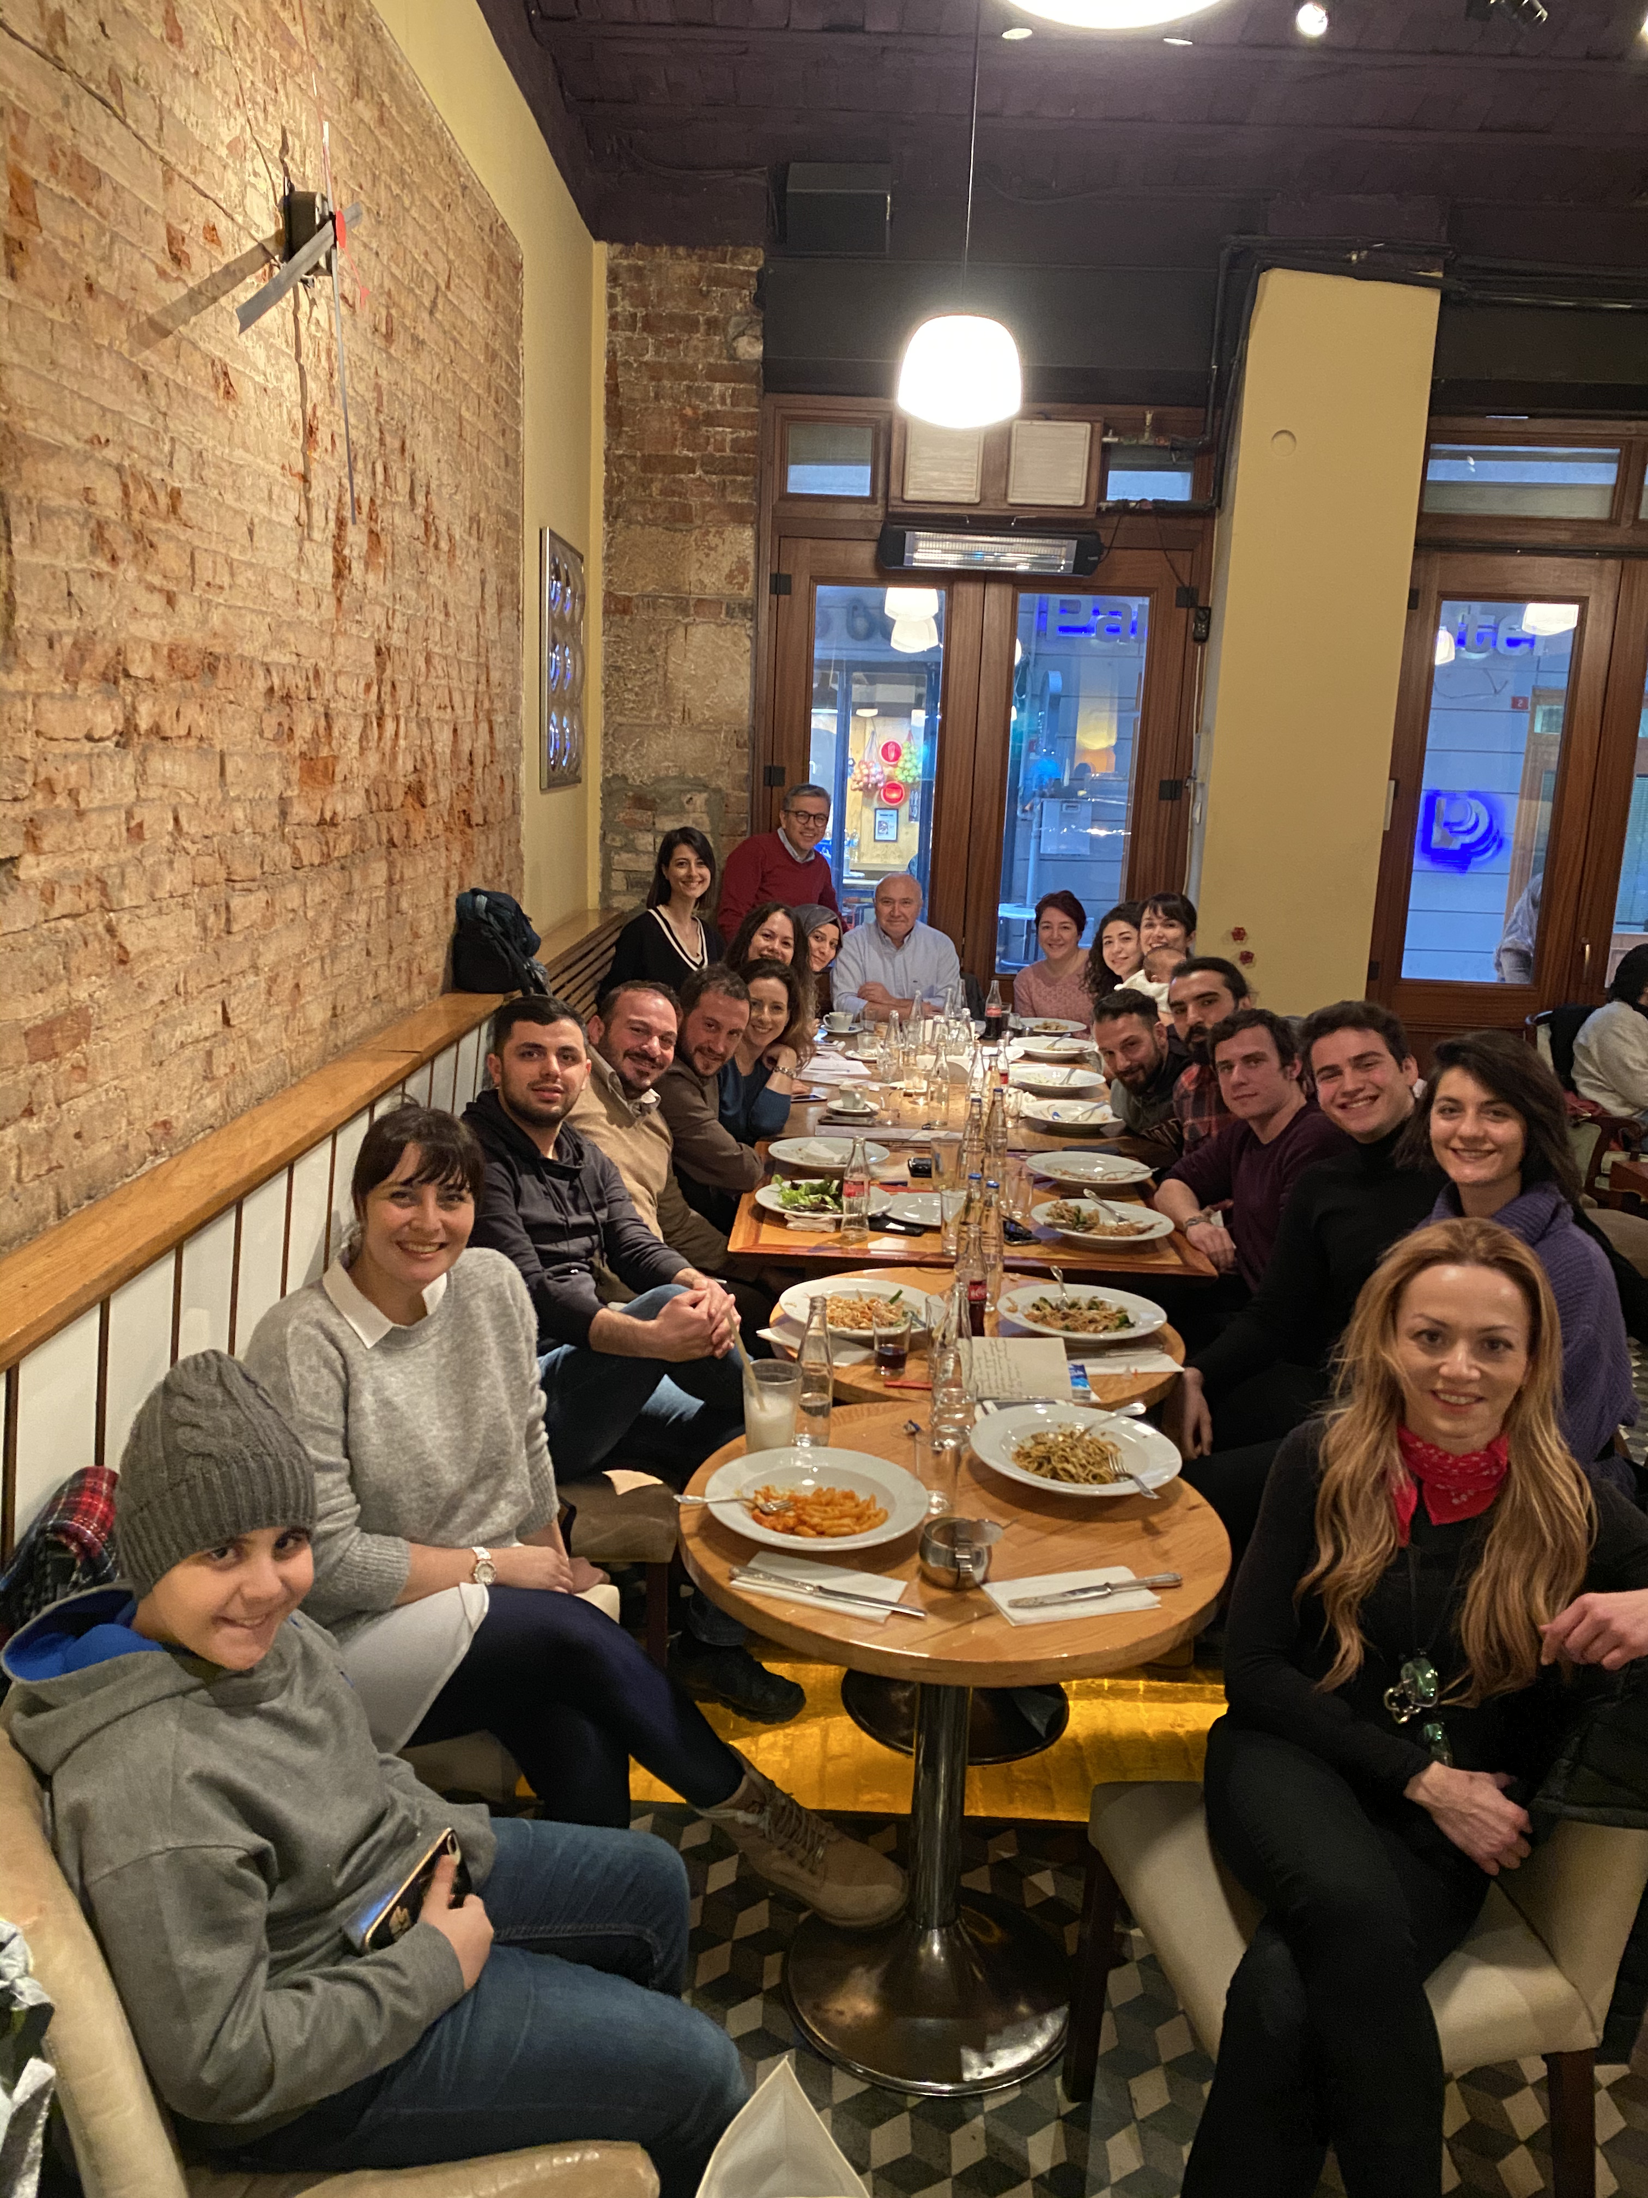
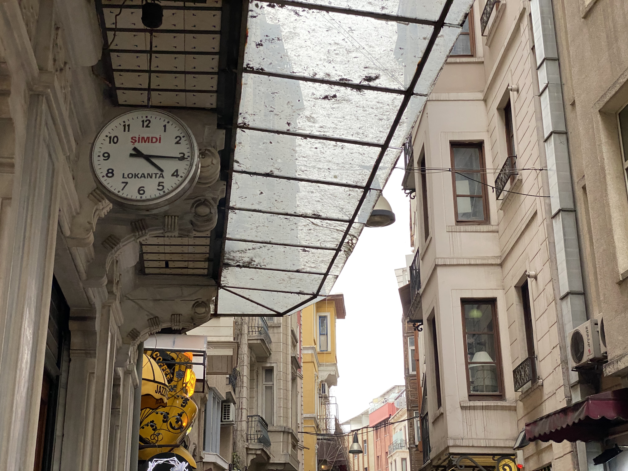
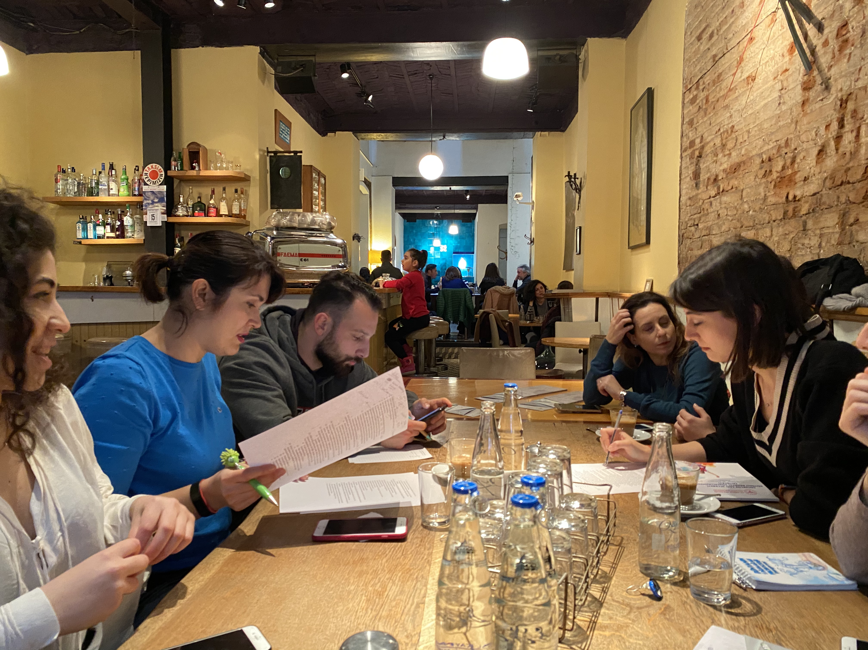
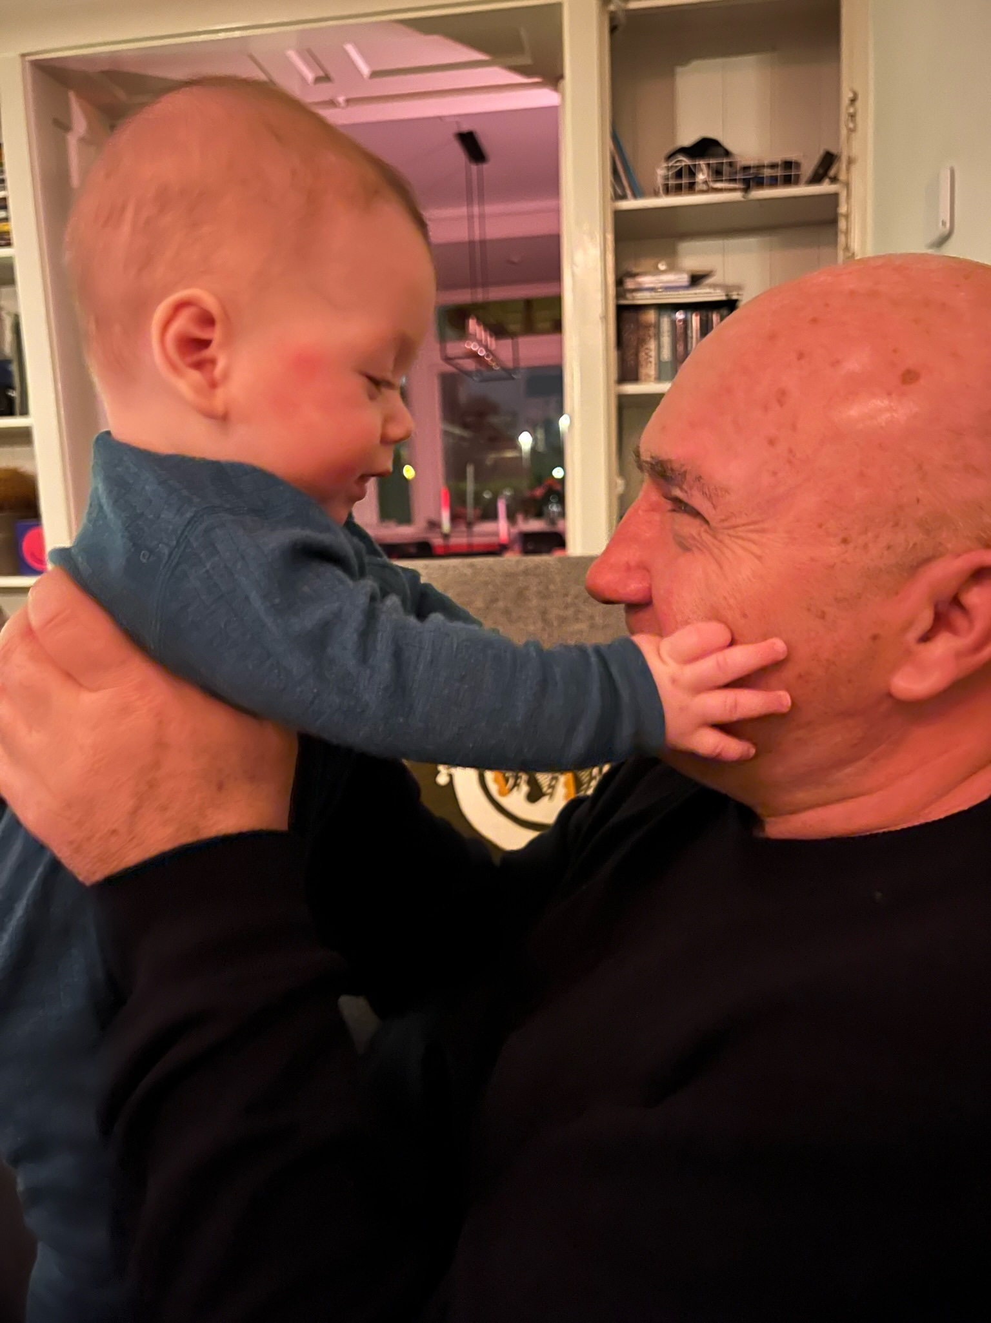
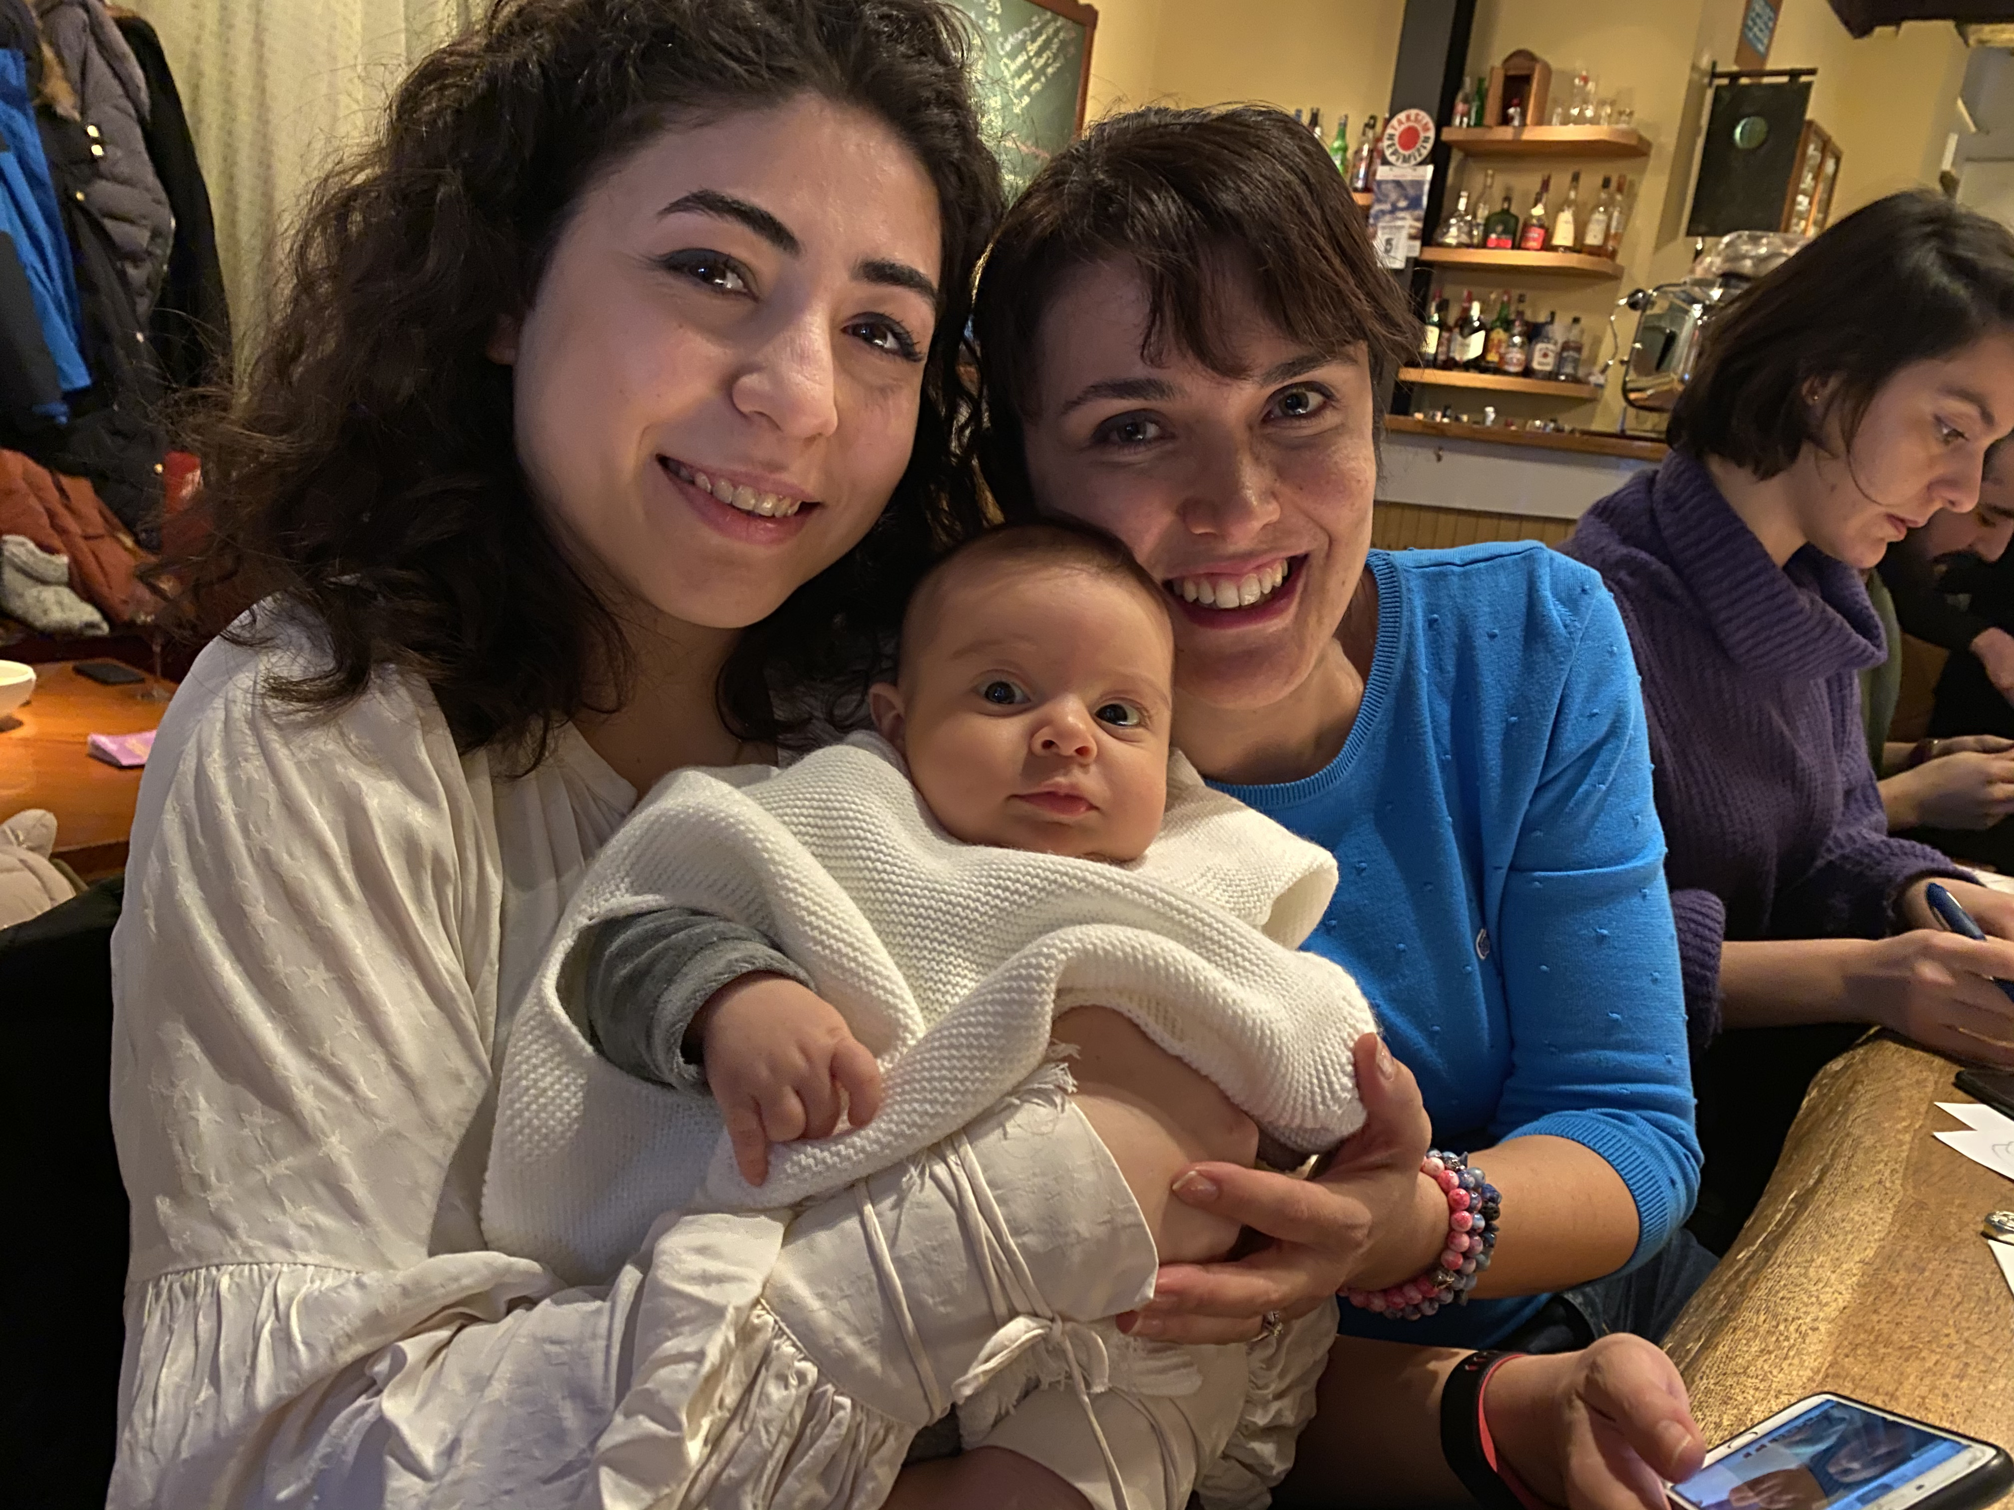
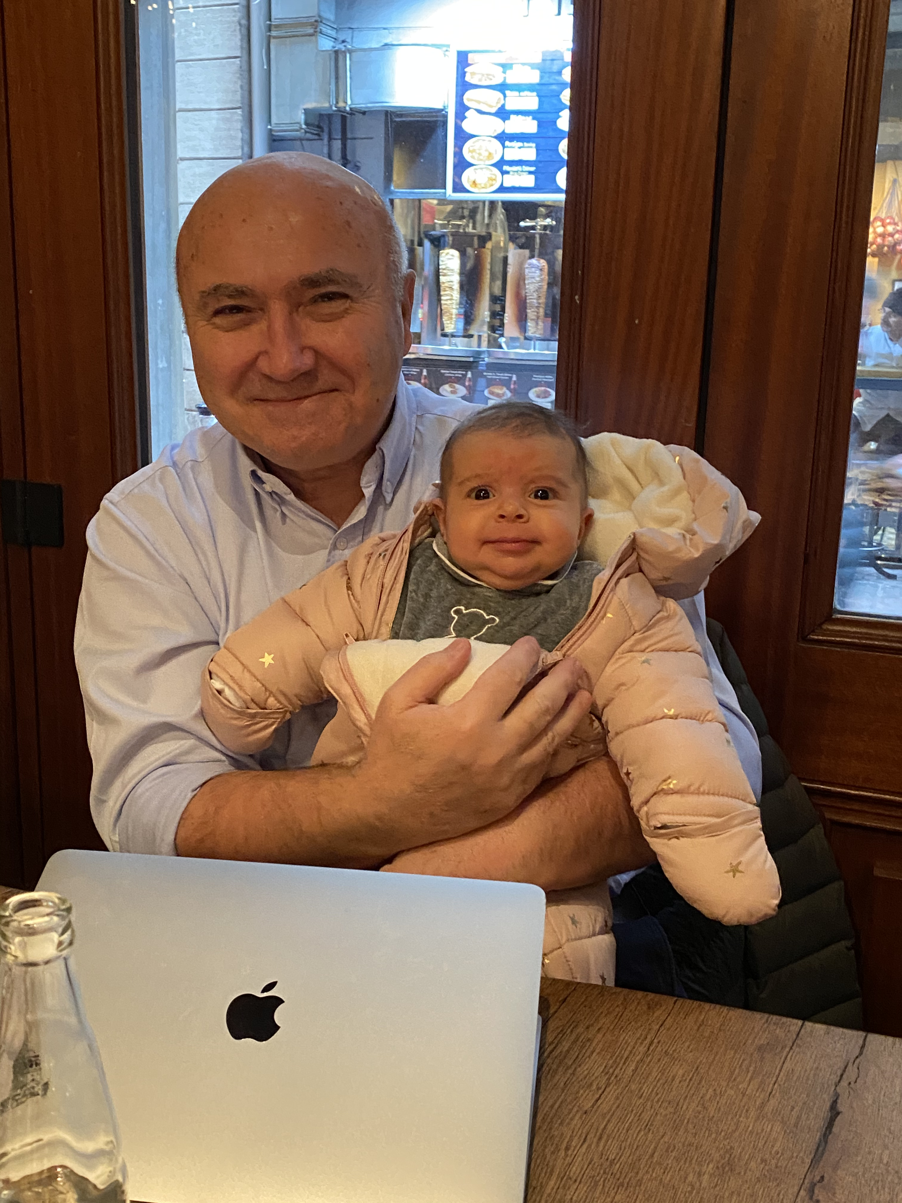
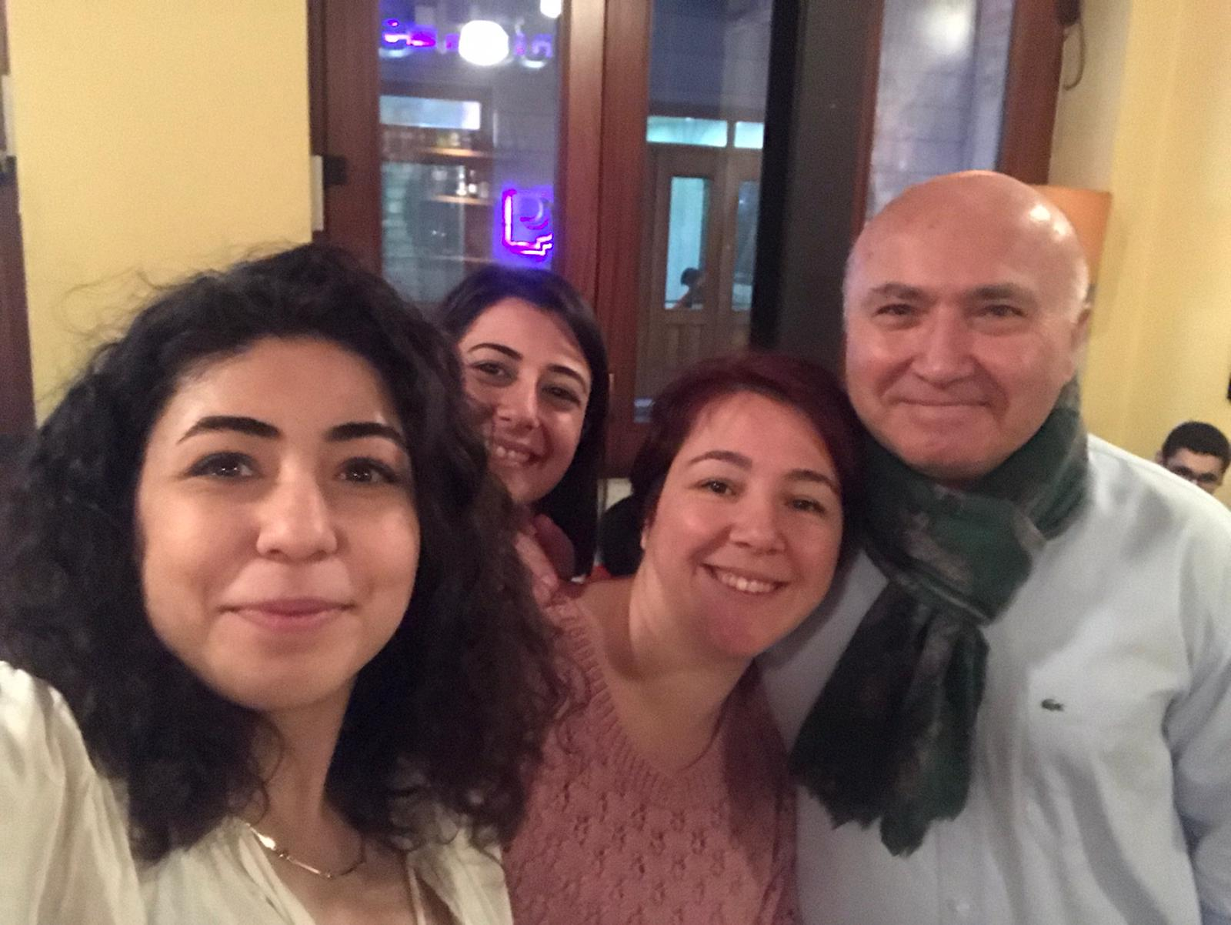
15 Şubat 2020

Slide 4
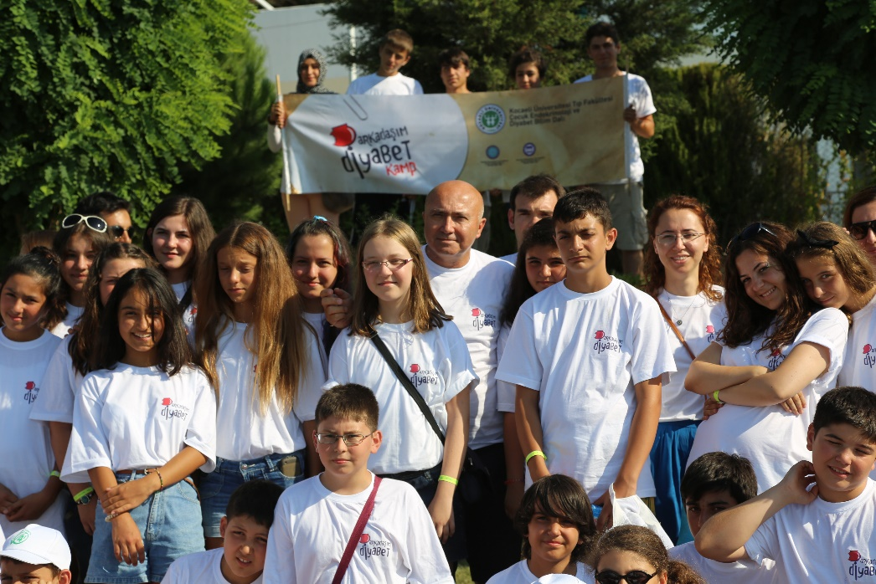
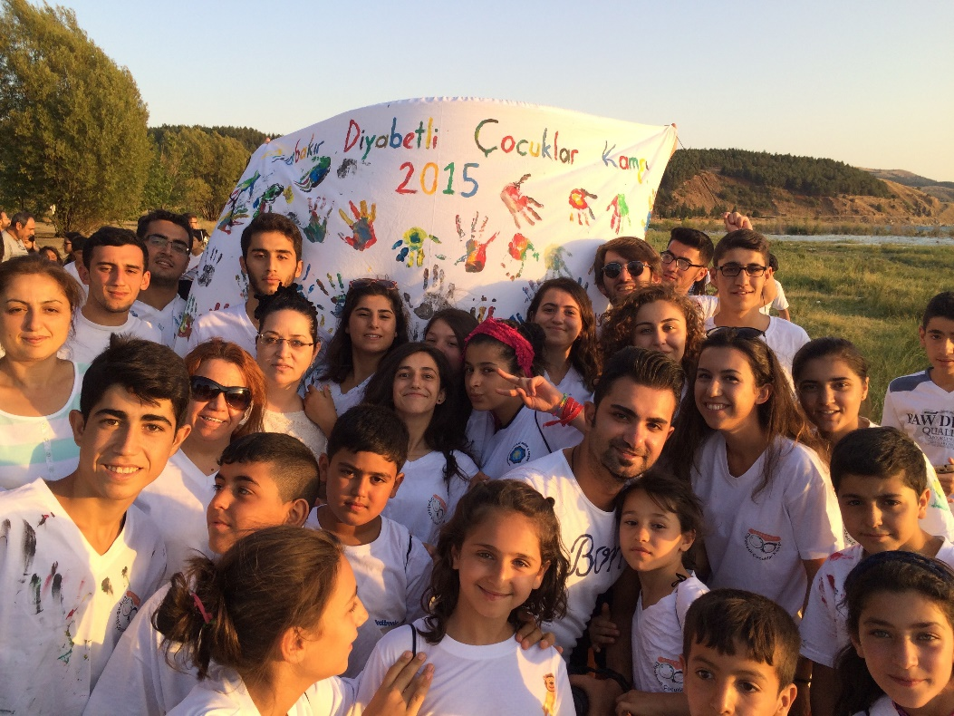
Diyabetli Çocuklar Vakfı-DİYAÇEV
Çocuk diyabeti alanında uzun yıllardır sürdürülen çalışmaların ve diyabet kamplarında biriken duyguların etkisiyle 2014’de kuruldu.
Kuruluş amaçları
Diyabetli çocuk kamplarını sürdürmek ve sayılarını arttırmak,
Diyabetli öğrencilere burs ve tedavi desteği sağlamak,
Diyabetli çocukların,ailelerinin ve diyabet ekibinin eğitimini geliştirmek
Diyabet teknolojilerinin ülke gerçekleri ve diyabetli çocukların gereksinmeleri çerçevesinde kullanımının yaygınlaştırılması için çaba göstermek

Slide 5
Yönetim Kurulu
Prof. Dr. Şükrü Hatun-Başkan
Av. Çağrı Çakıcı-Başkan Yardımcısı ( Tip 1 diyabetli)
Prof.Dr. Gül Yeşiltepe Mutlu-Sekreter
Hemşire Ebru Ercanlı- Tip 1 diyabetli
Avukat Gamze Gedikli-Tip 1 diyabetli

Slide 6
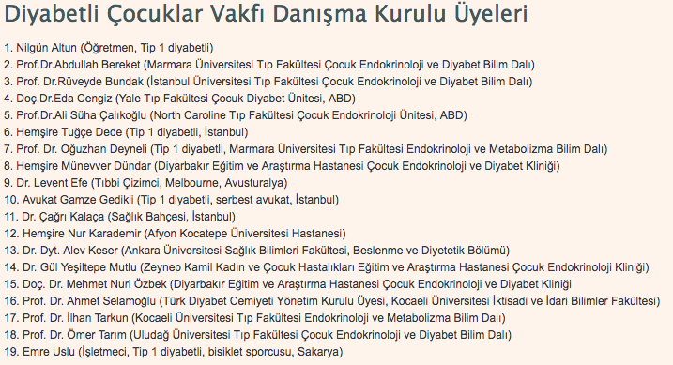
Danışma Kurulu

Slide 7
İlk denetlememiz geçen yılın sonunda yapıldı
Vakıflar Genel Müdürlüğü İstanbul Bölge Müdürlüğü’ne bağlı müfettişlerce yapılan denetlemede, vakfımızın hesapları, tutulan defterler, harcamaları ve diğer konular incelendi ve hiçbir sorun olmadığı bildirildi.
Denetim hazırlığını vakfımızın beyannemelerini hazırlayan, tip 1 diyabetli çocuk dayısı mali müşavir Celal Yaşar ile birlikte hazırladık. Kendisine çok teşekkür ediyoruz.
Daha önceki yıllardaki bağışın devamı olarak ABD’deki Medtronik Vakfından 103.588 TL bağış aldık. Bu konudaki yazışmaları yapan Serra Muradoğlu ve Tuğba Gökçe’ye teşekkürler

Slide 8
2021 Etkinlikleri

Slide 9
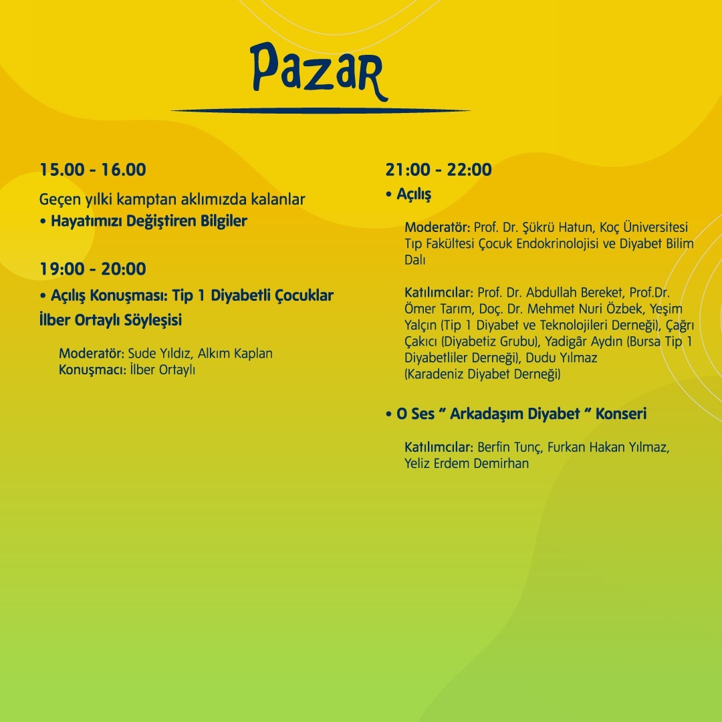
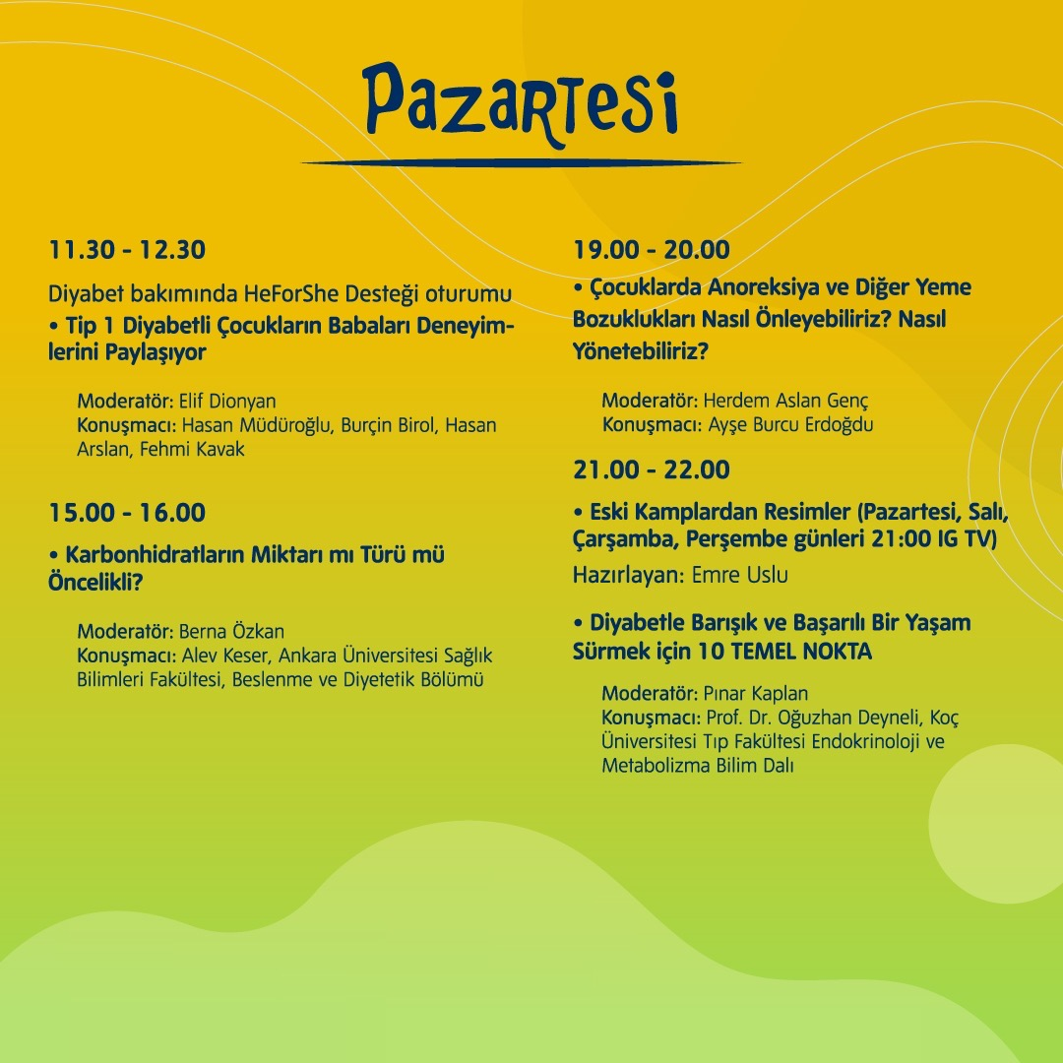
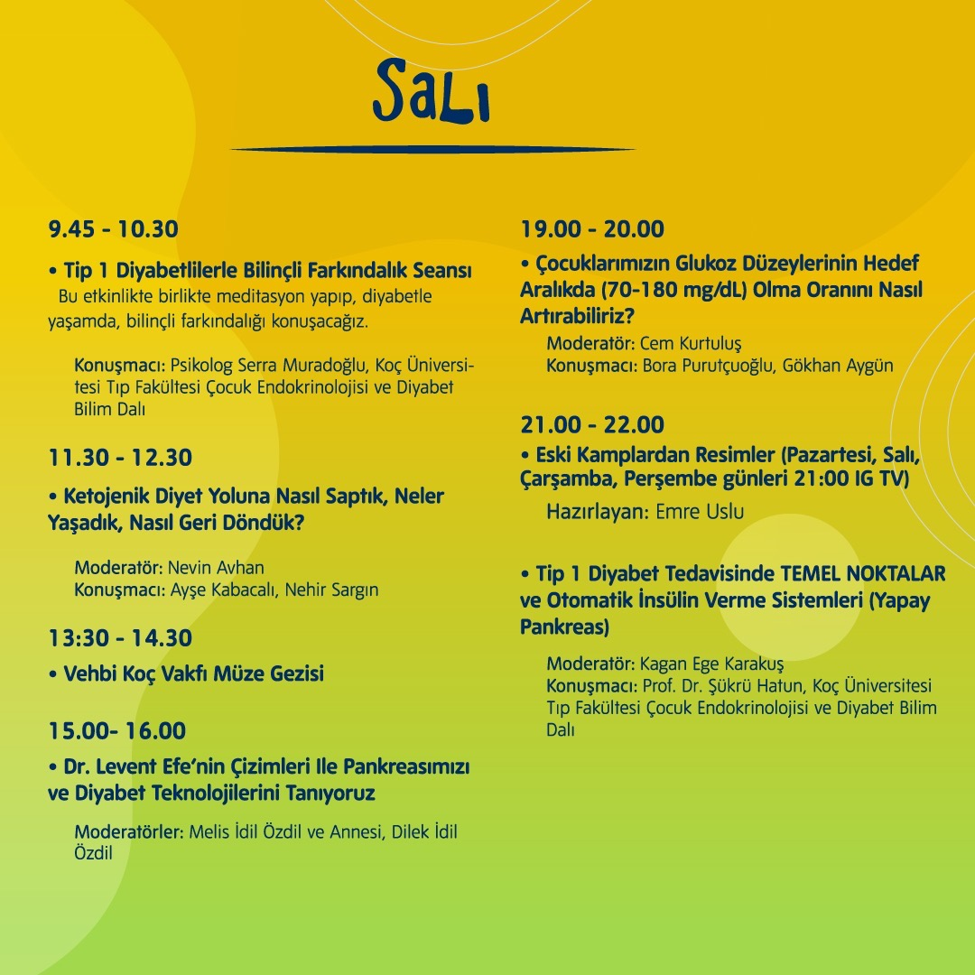
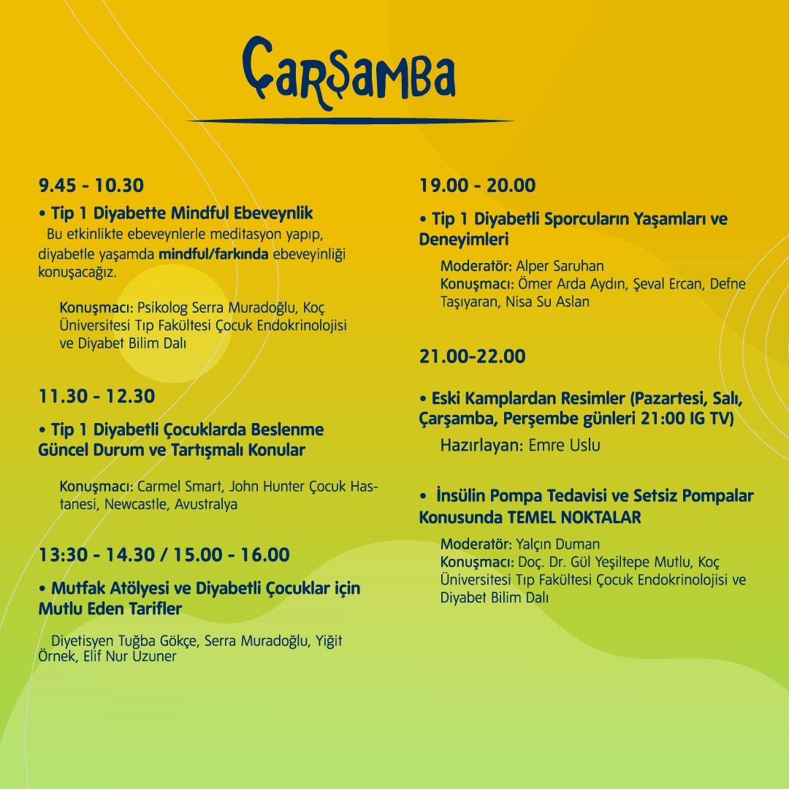
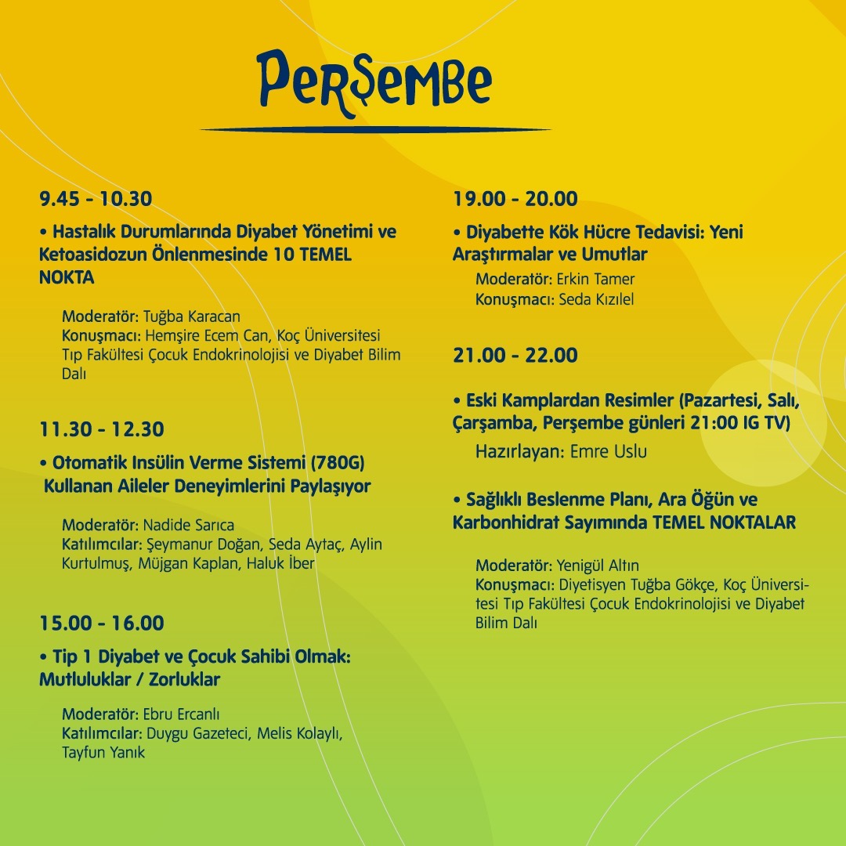
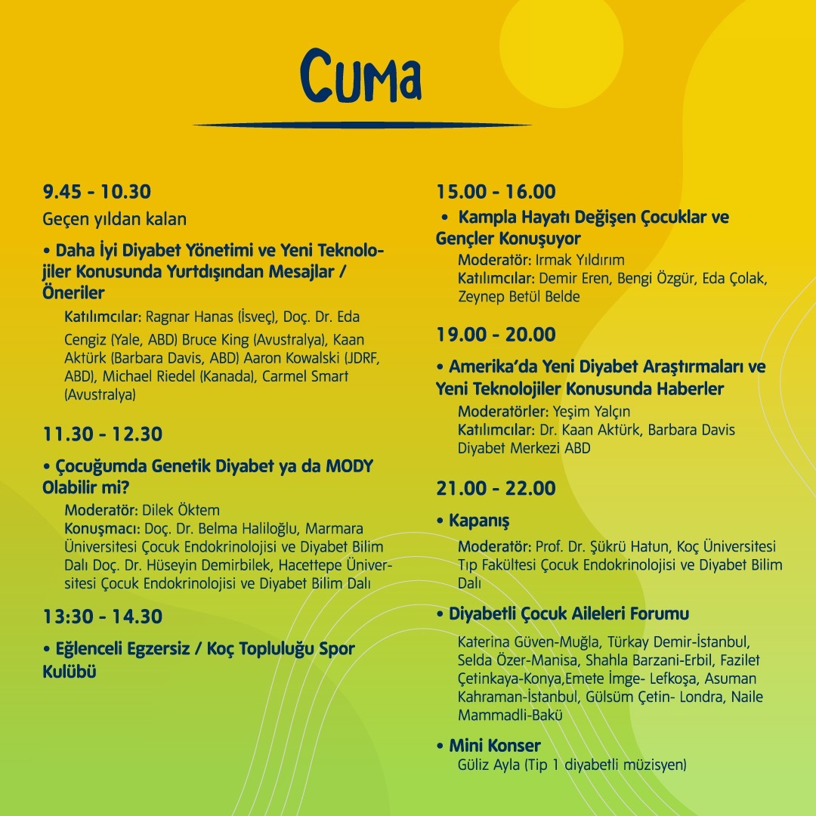

Slide 10
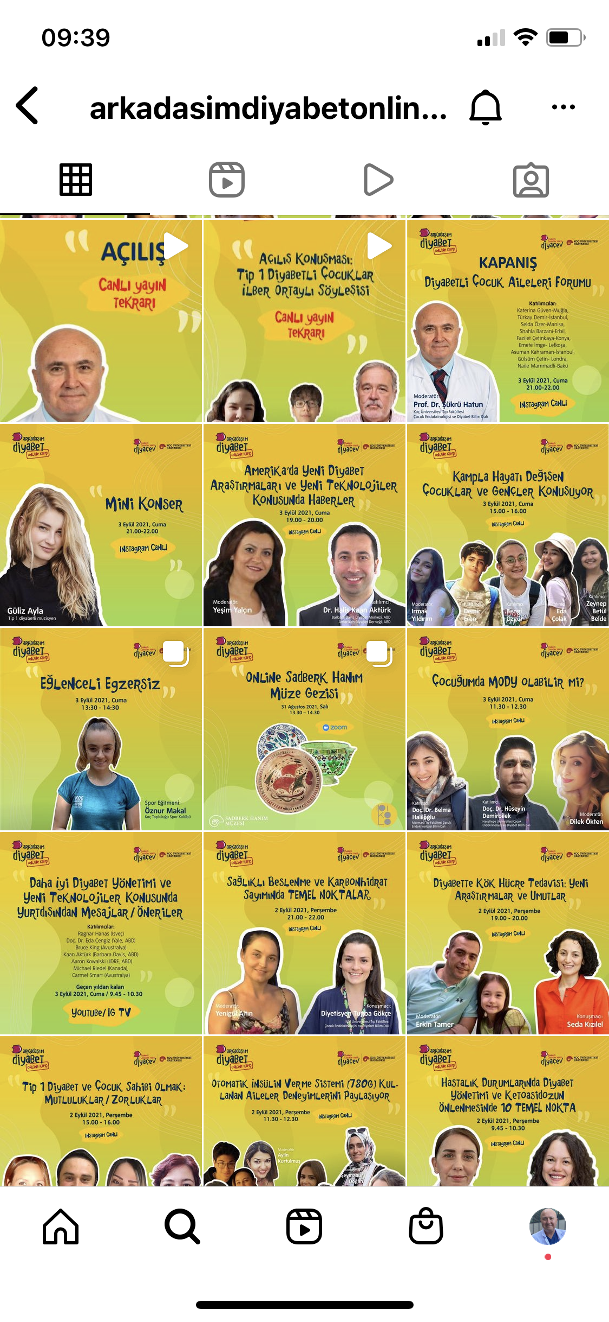
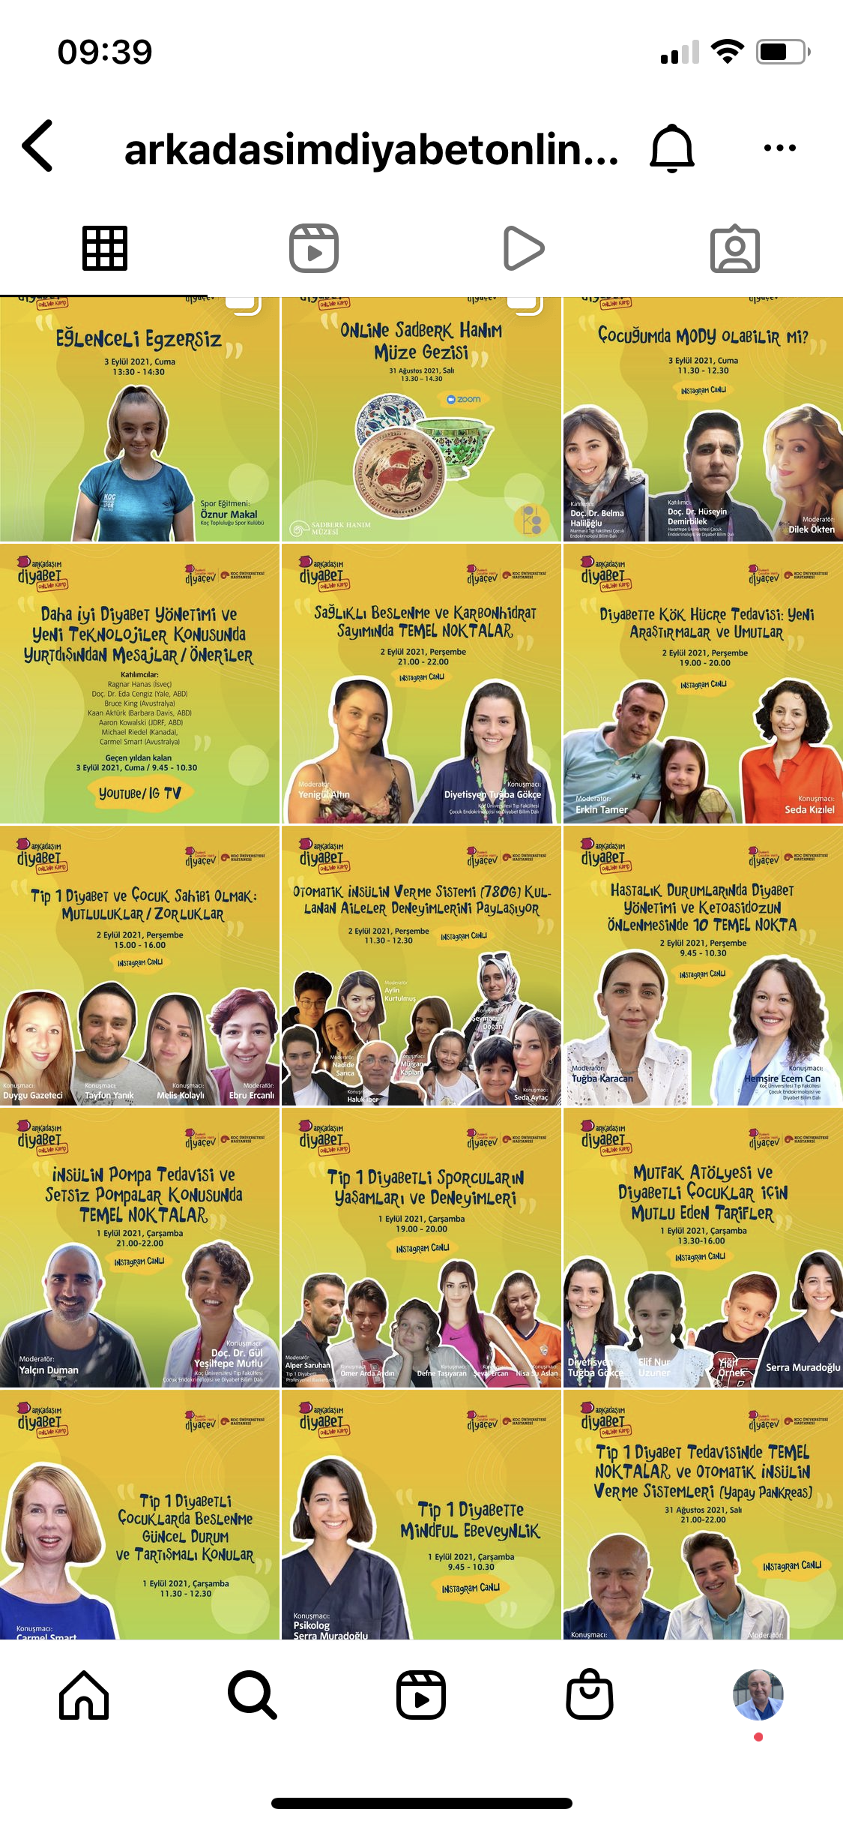
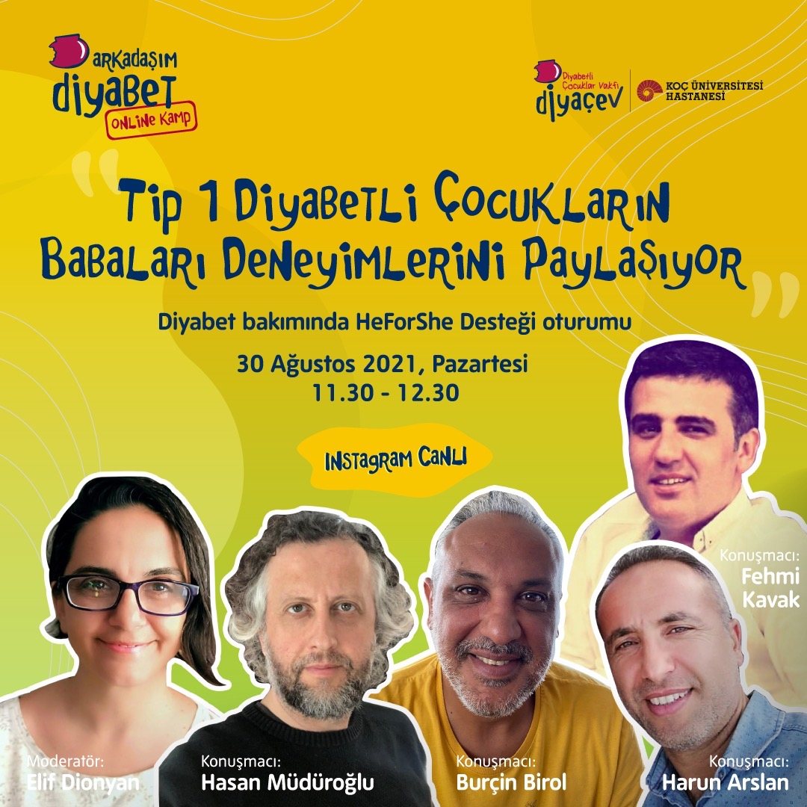
Online Kamptan Kalanlar
“Bir rutinimiz olmalı, çünkü insülini dışardan veriyoruz”
“Evdeki diyabet ekibi”
“Ben işteyken, eşim dışardayken loop sistemi kızımızın şekerini gözeten/ayarlayan bir ebeveyn oldu”
“Kan şekerinden bir sıfır silip o kadar dakika önce bolus yapmak Ragnar Hanasın önerilerine uyuyor”.
“Setlerin buzdolabına konması, setin ucundaki deri altına yerleşen silikonun kıvrılma ihtimalini azaltıyor.
“Kan şekerimizi ailelerimizin kaygısını azaltmak için de dengede tutmalıyız”
“Diyabet yıldönümünde çocuklarımızın tekrar bize dönüşünü kutluyoruz”
“Ailelere; çocuklarını bir fanusa koymak yerine onlara yeteri kadar bilgiyi vermelerini ve çocuklarına alan açmalarını öneririm"
Bütün konuşmaların kayıtlarına Arkadaşım Diyabet Online Kamp Instagram hesabından ve Arkadaşım Diyabet Youtube hesabından ulaşabilirsiniz

Slide 14
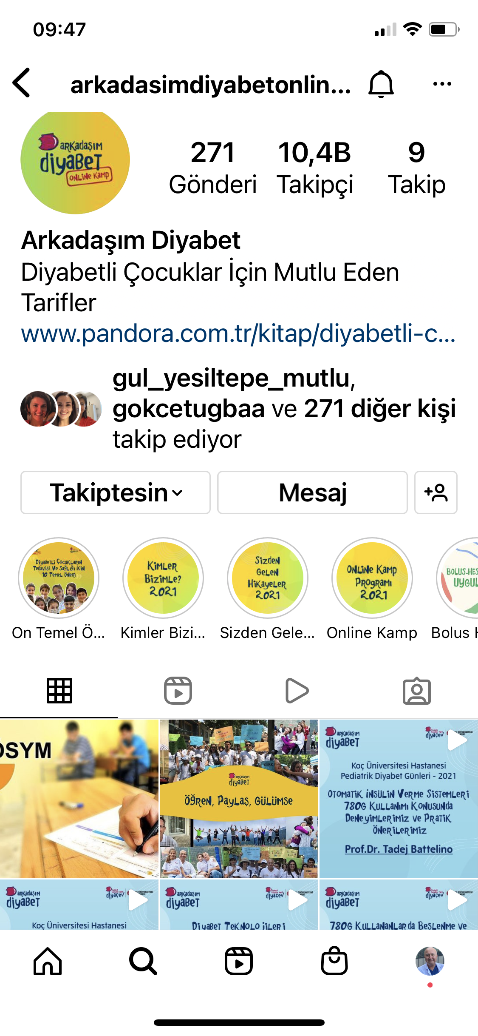
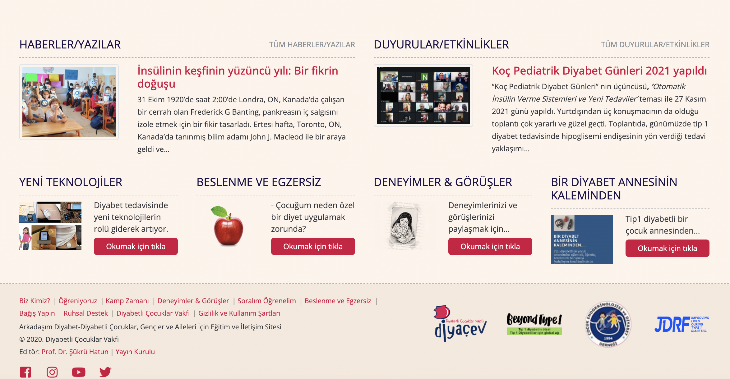
Online Kamplar ile Arkadaşım Diyabet Kimliğini güçlendirdik ve daha fazla insanla buluştuk

Slide 16
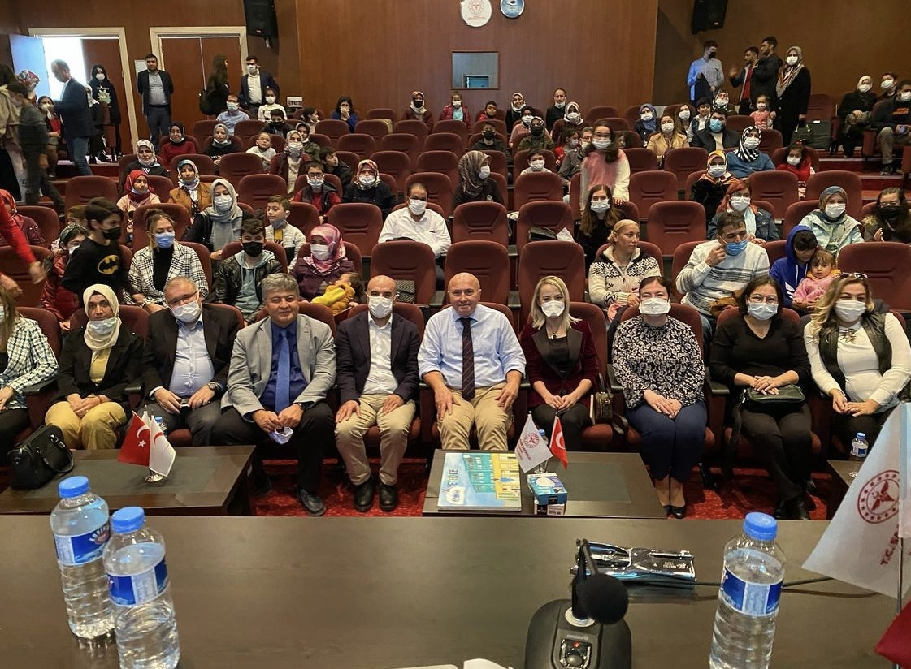
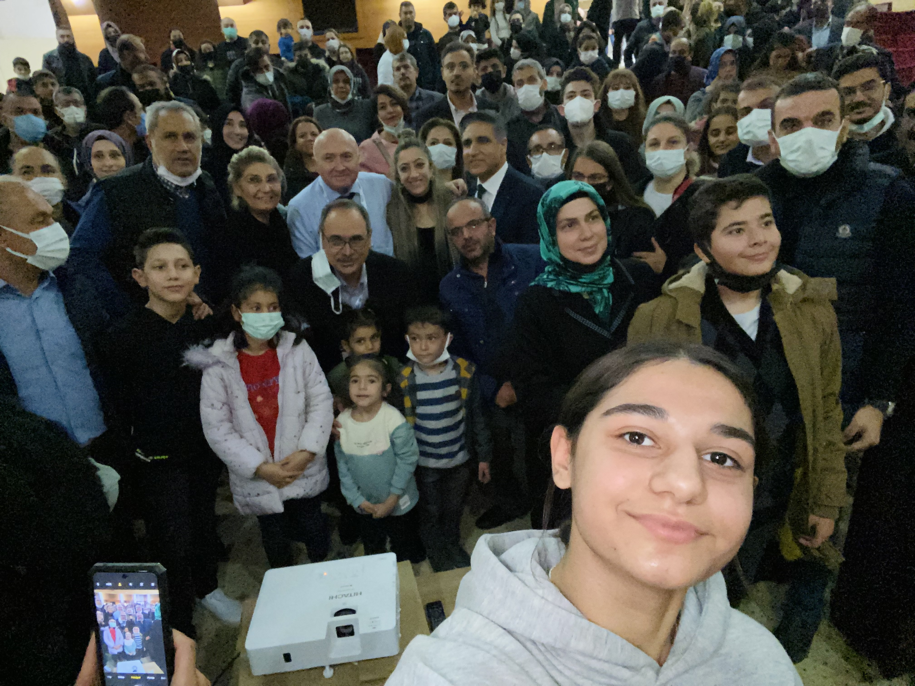
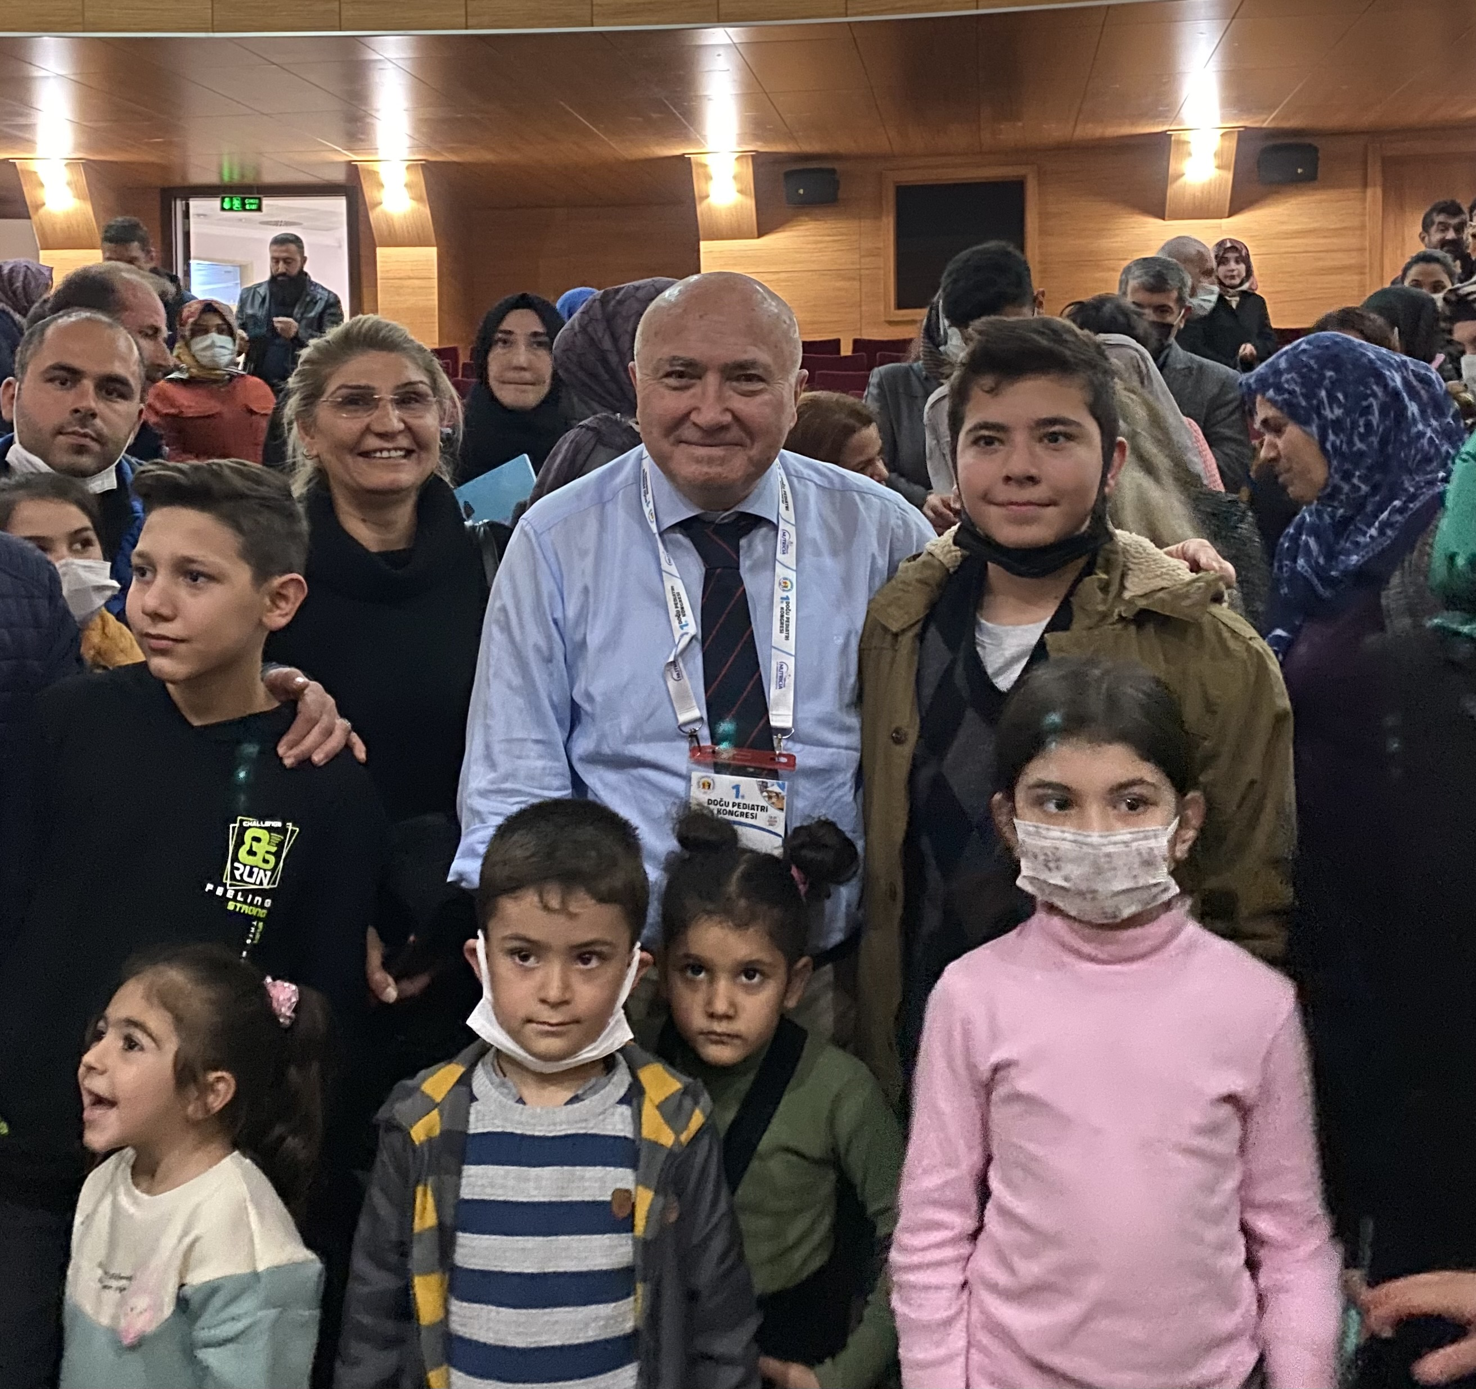
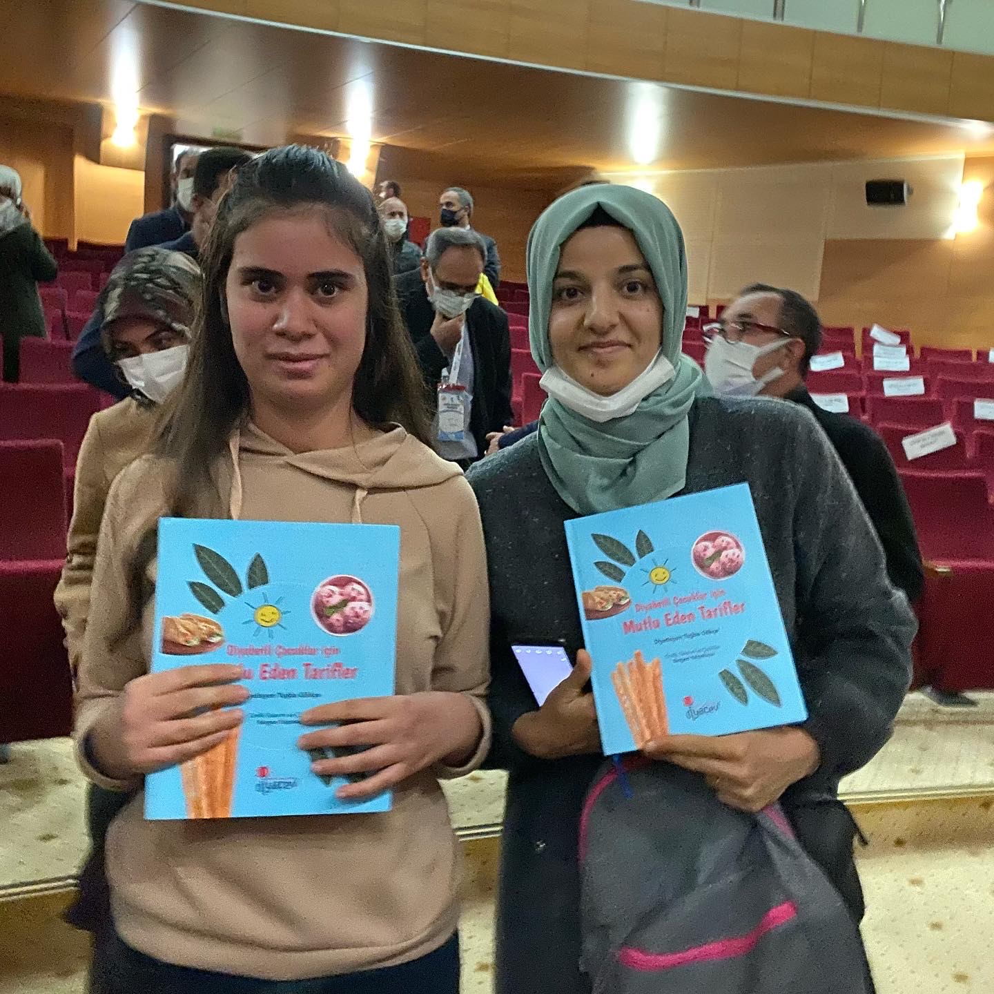

Slide 17
«Sensör için parmak kaldır»

Slide 18
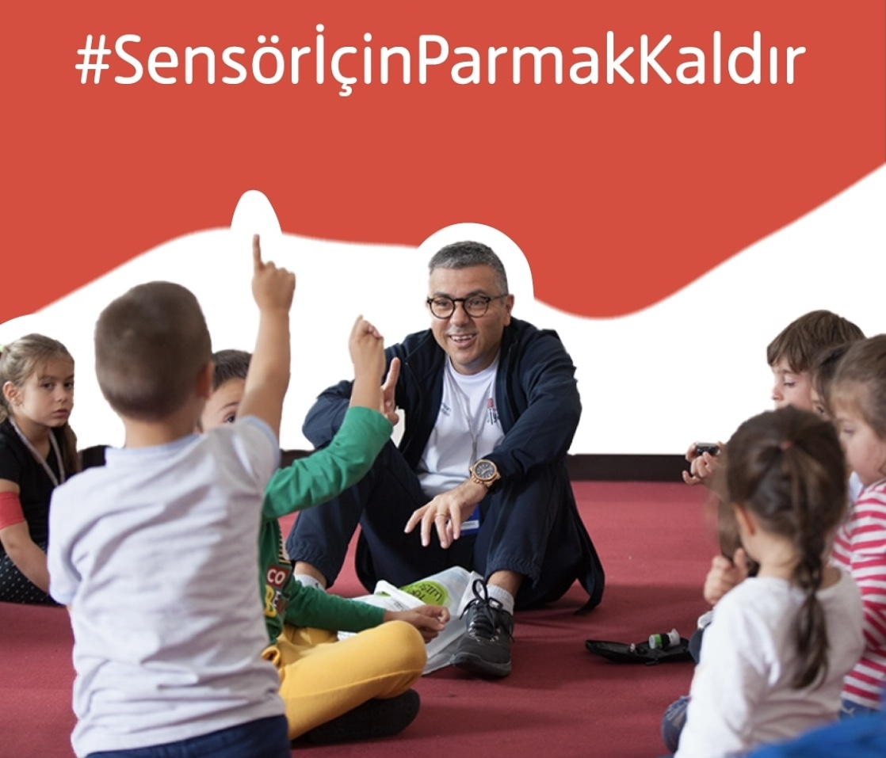
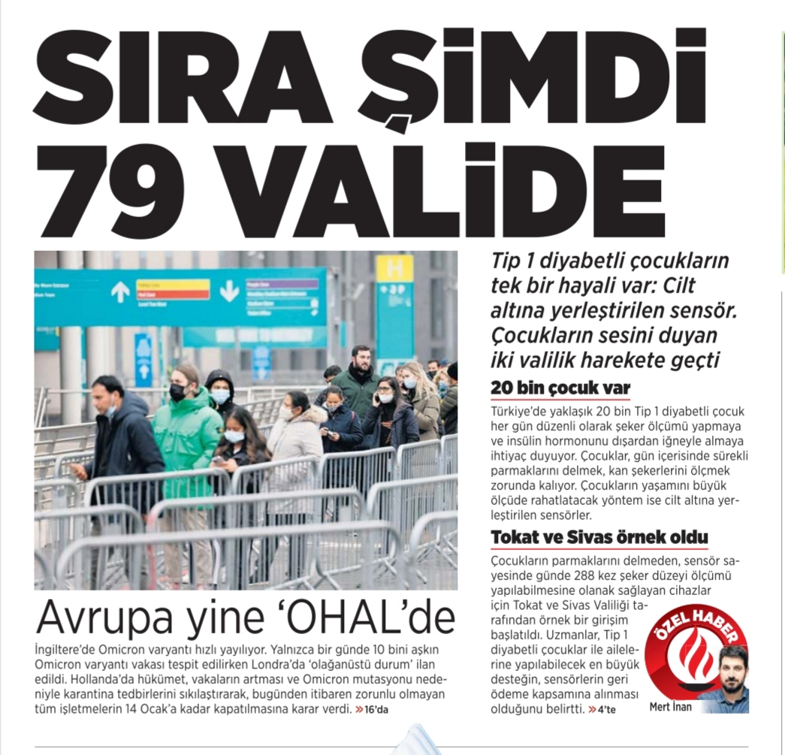
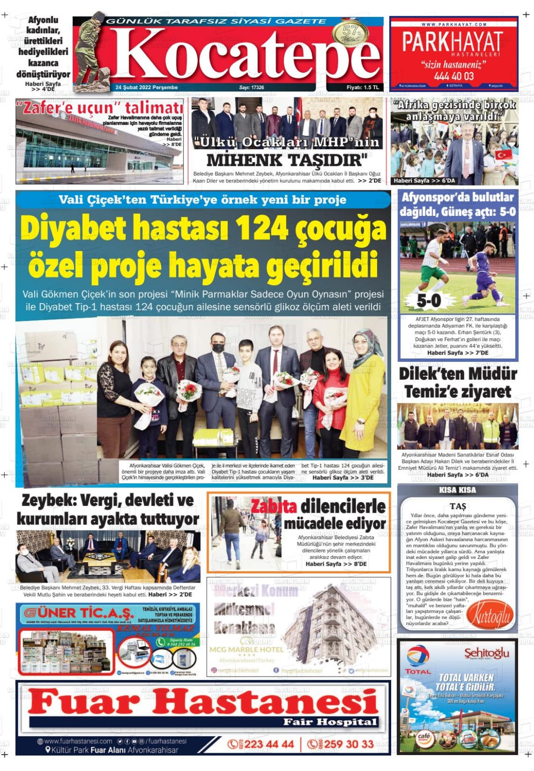
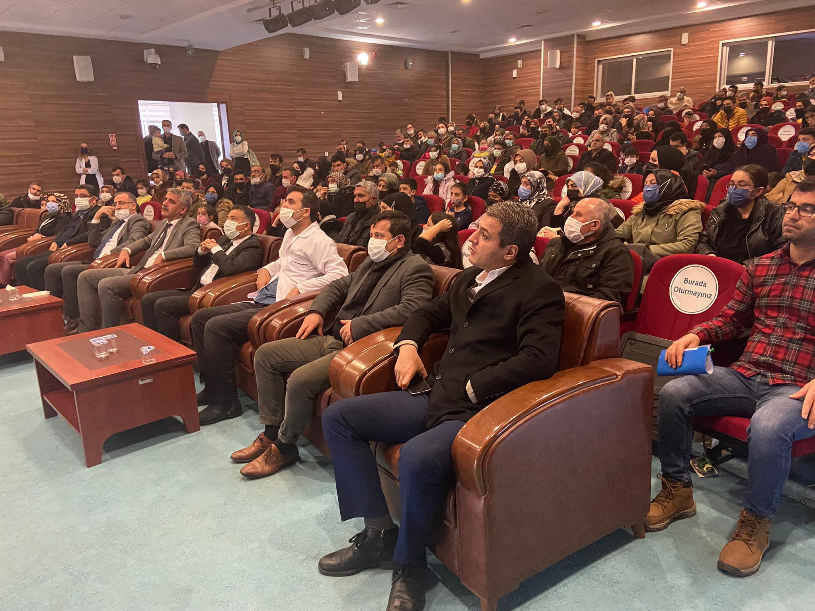
Sensörlerin geri ödenmesi ile ilgili kampanyayı çok yönlü olarak yükselttik. Öncelikle tip 1 diyabetli çocuklara geri ödeme yapılması fikri genel kabul görmüş durumda. Şimdiye kadar Tokat, Sivas, Kütahya, Bursa, Kastomonu, Bingöl ve son olarak Afyonkarahisar valilikleri çeşitli miktarlarda(genel olarak 1 yıllık) sensör desteği sağladı. Valilerin bu çabaları Sosyal Güvenlik Bakanlığı ve SGK üzerinde de bir baskı oluşturdu.

Slide 19
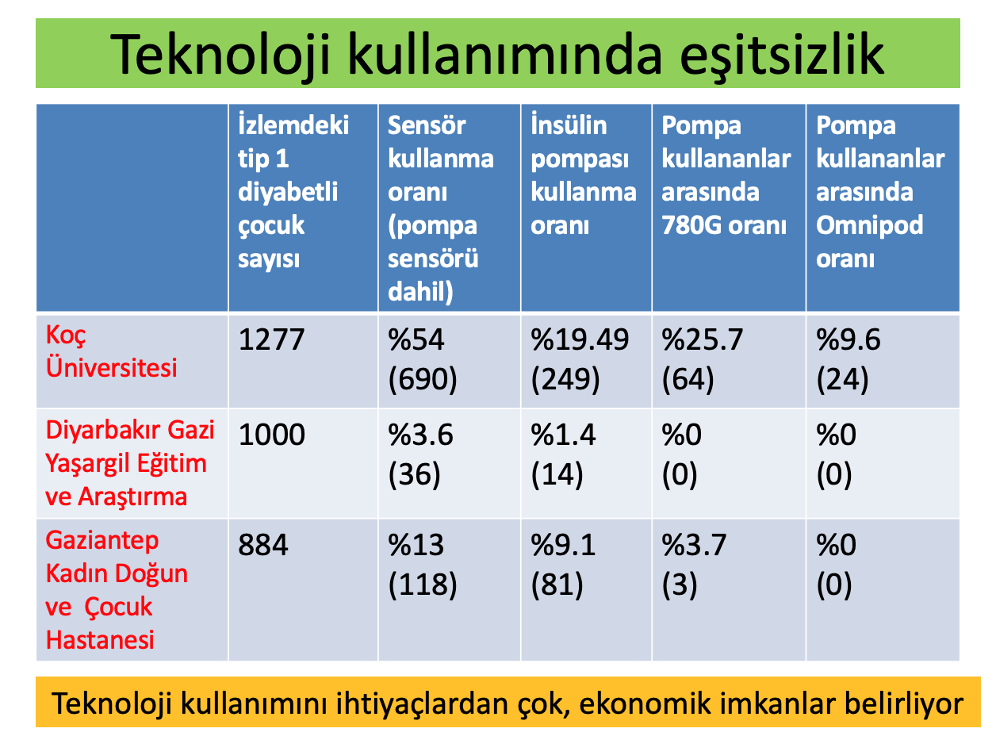
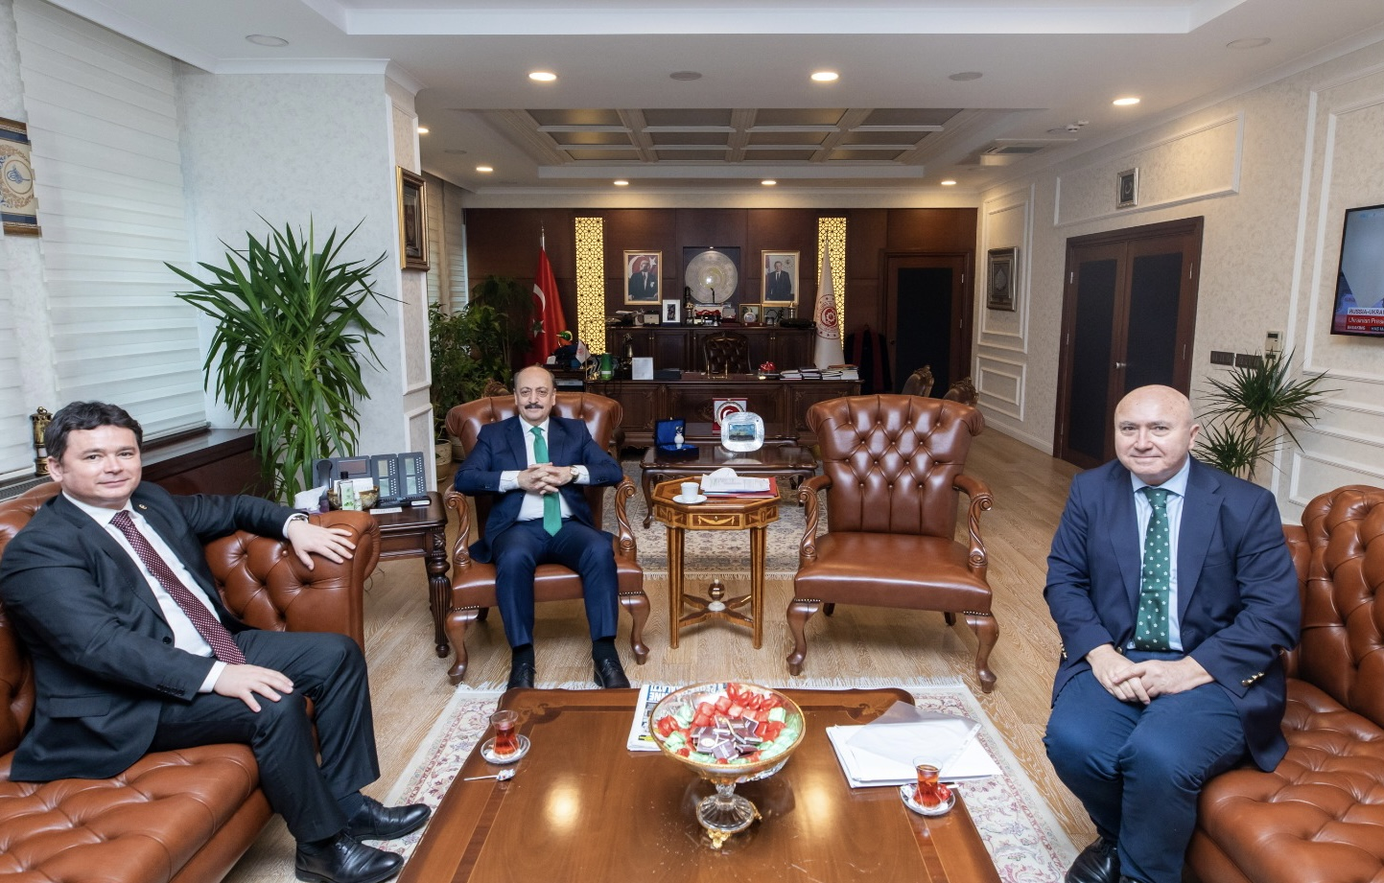
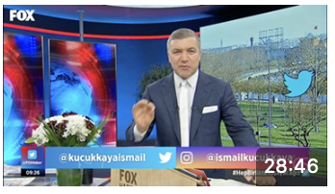
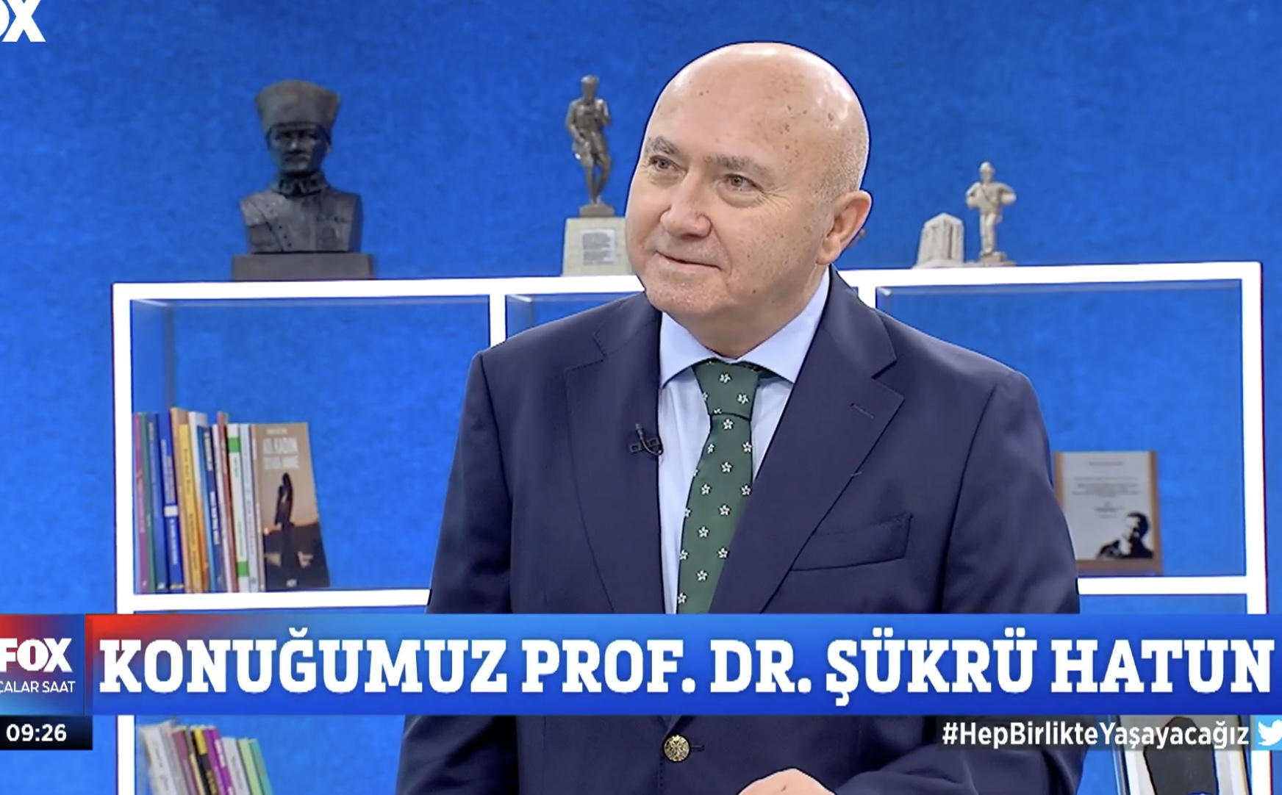
22 Şubet 2022 günü Bursa milletvekili Erkan Aydın ile beraber Sosyal Güvenlik ve Çalışma Bakanı’nı ziyaret etme fırsatı bulduk. Görüşme çok iyi geçti. Bakanın çok iyi niyetli olduğunu, konuyu iyi bildiğini, çocuklar için her şeyi yapmak istediğini, ekibinin bir hazırlık yaptığını gördüm ve çok memnun oldum. Bakan ve ekibi açık bir şekilde çok yakında bu konuyu çözeceklerini söylediler. Ben de dilimin döndüğünce sensörlerin diyabet tedavisinde ve çocukların/ ailelerin yaşamında yarattığı farkı anlattım. Bu kez sensörler konusunda ilerleme olcak diye düşünüyorum

Slide 20
2021 Diğer Etkinlikler

Slide 21
Kitaplar
Kağan Ege Karakuş uygulama ile ilgili bir makale yazdı. Değerlendirme aşamasında
Dyt.Tuğba Gökçe kitabın geliri ile tip1 diyabet+çölyak olan çocuklara yiyecek yardımı organize ediyor

Slide 22
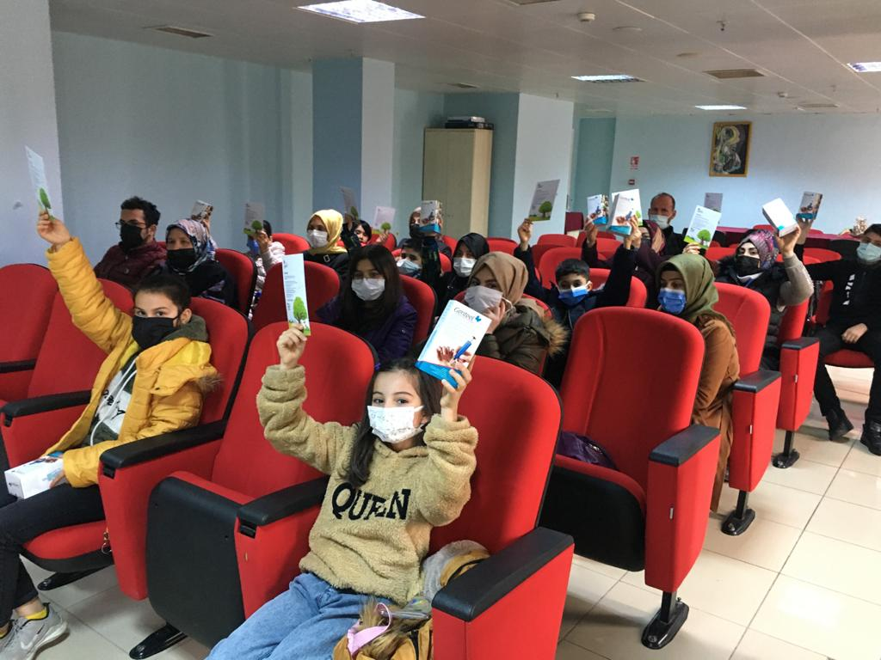
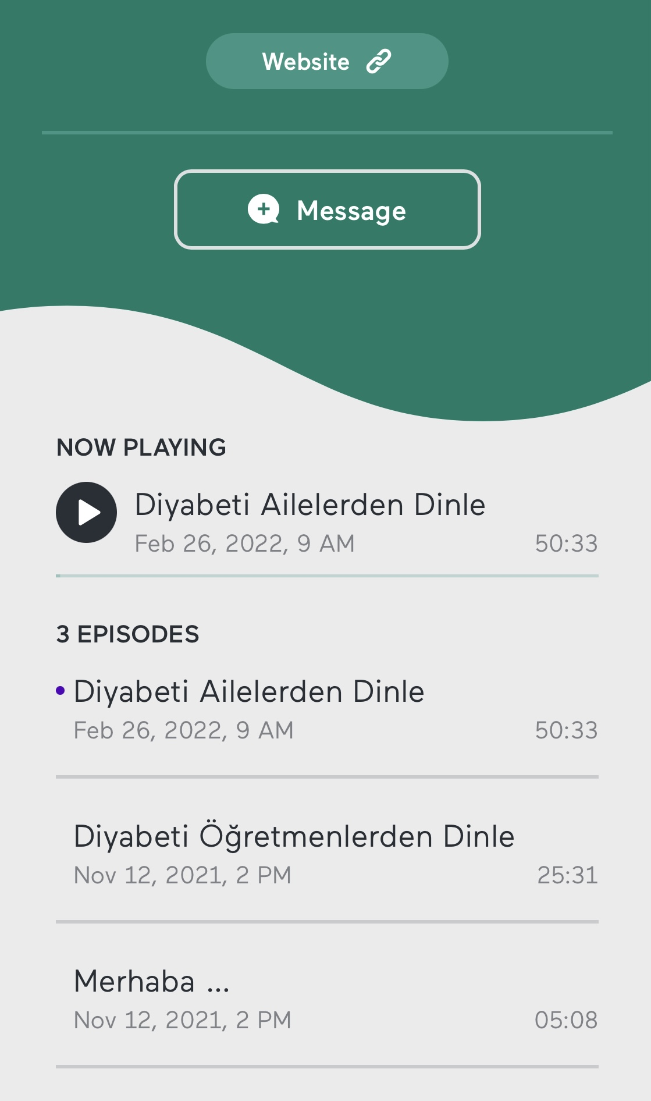
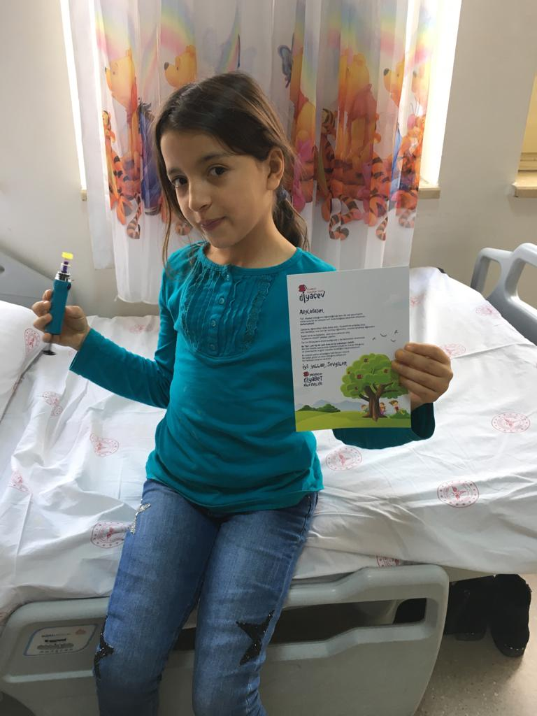
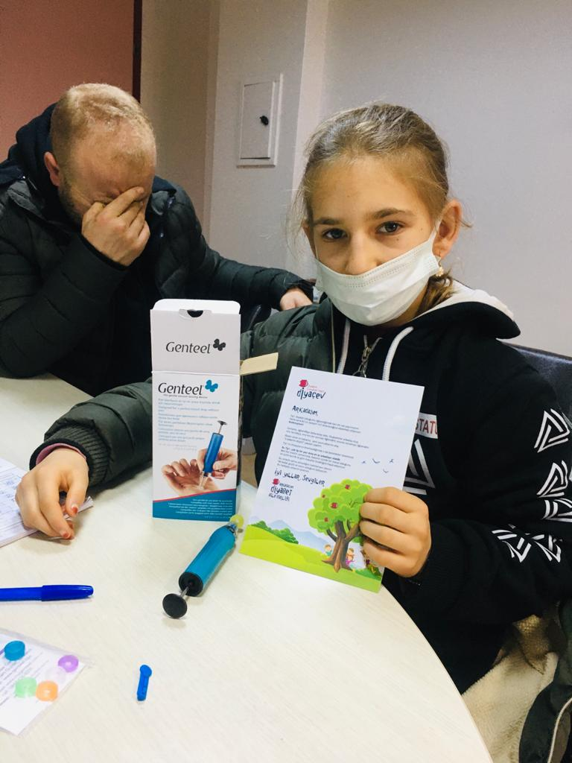
Arkadaşım Diyabet Aile Birliği ve Podcast yayınları
Elif Dionyan yürütüyor
Rehberlik/danışmanlık ve yardım çalışmaları yapacaklar

Slide 23
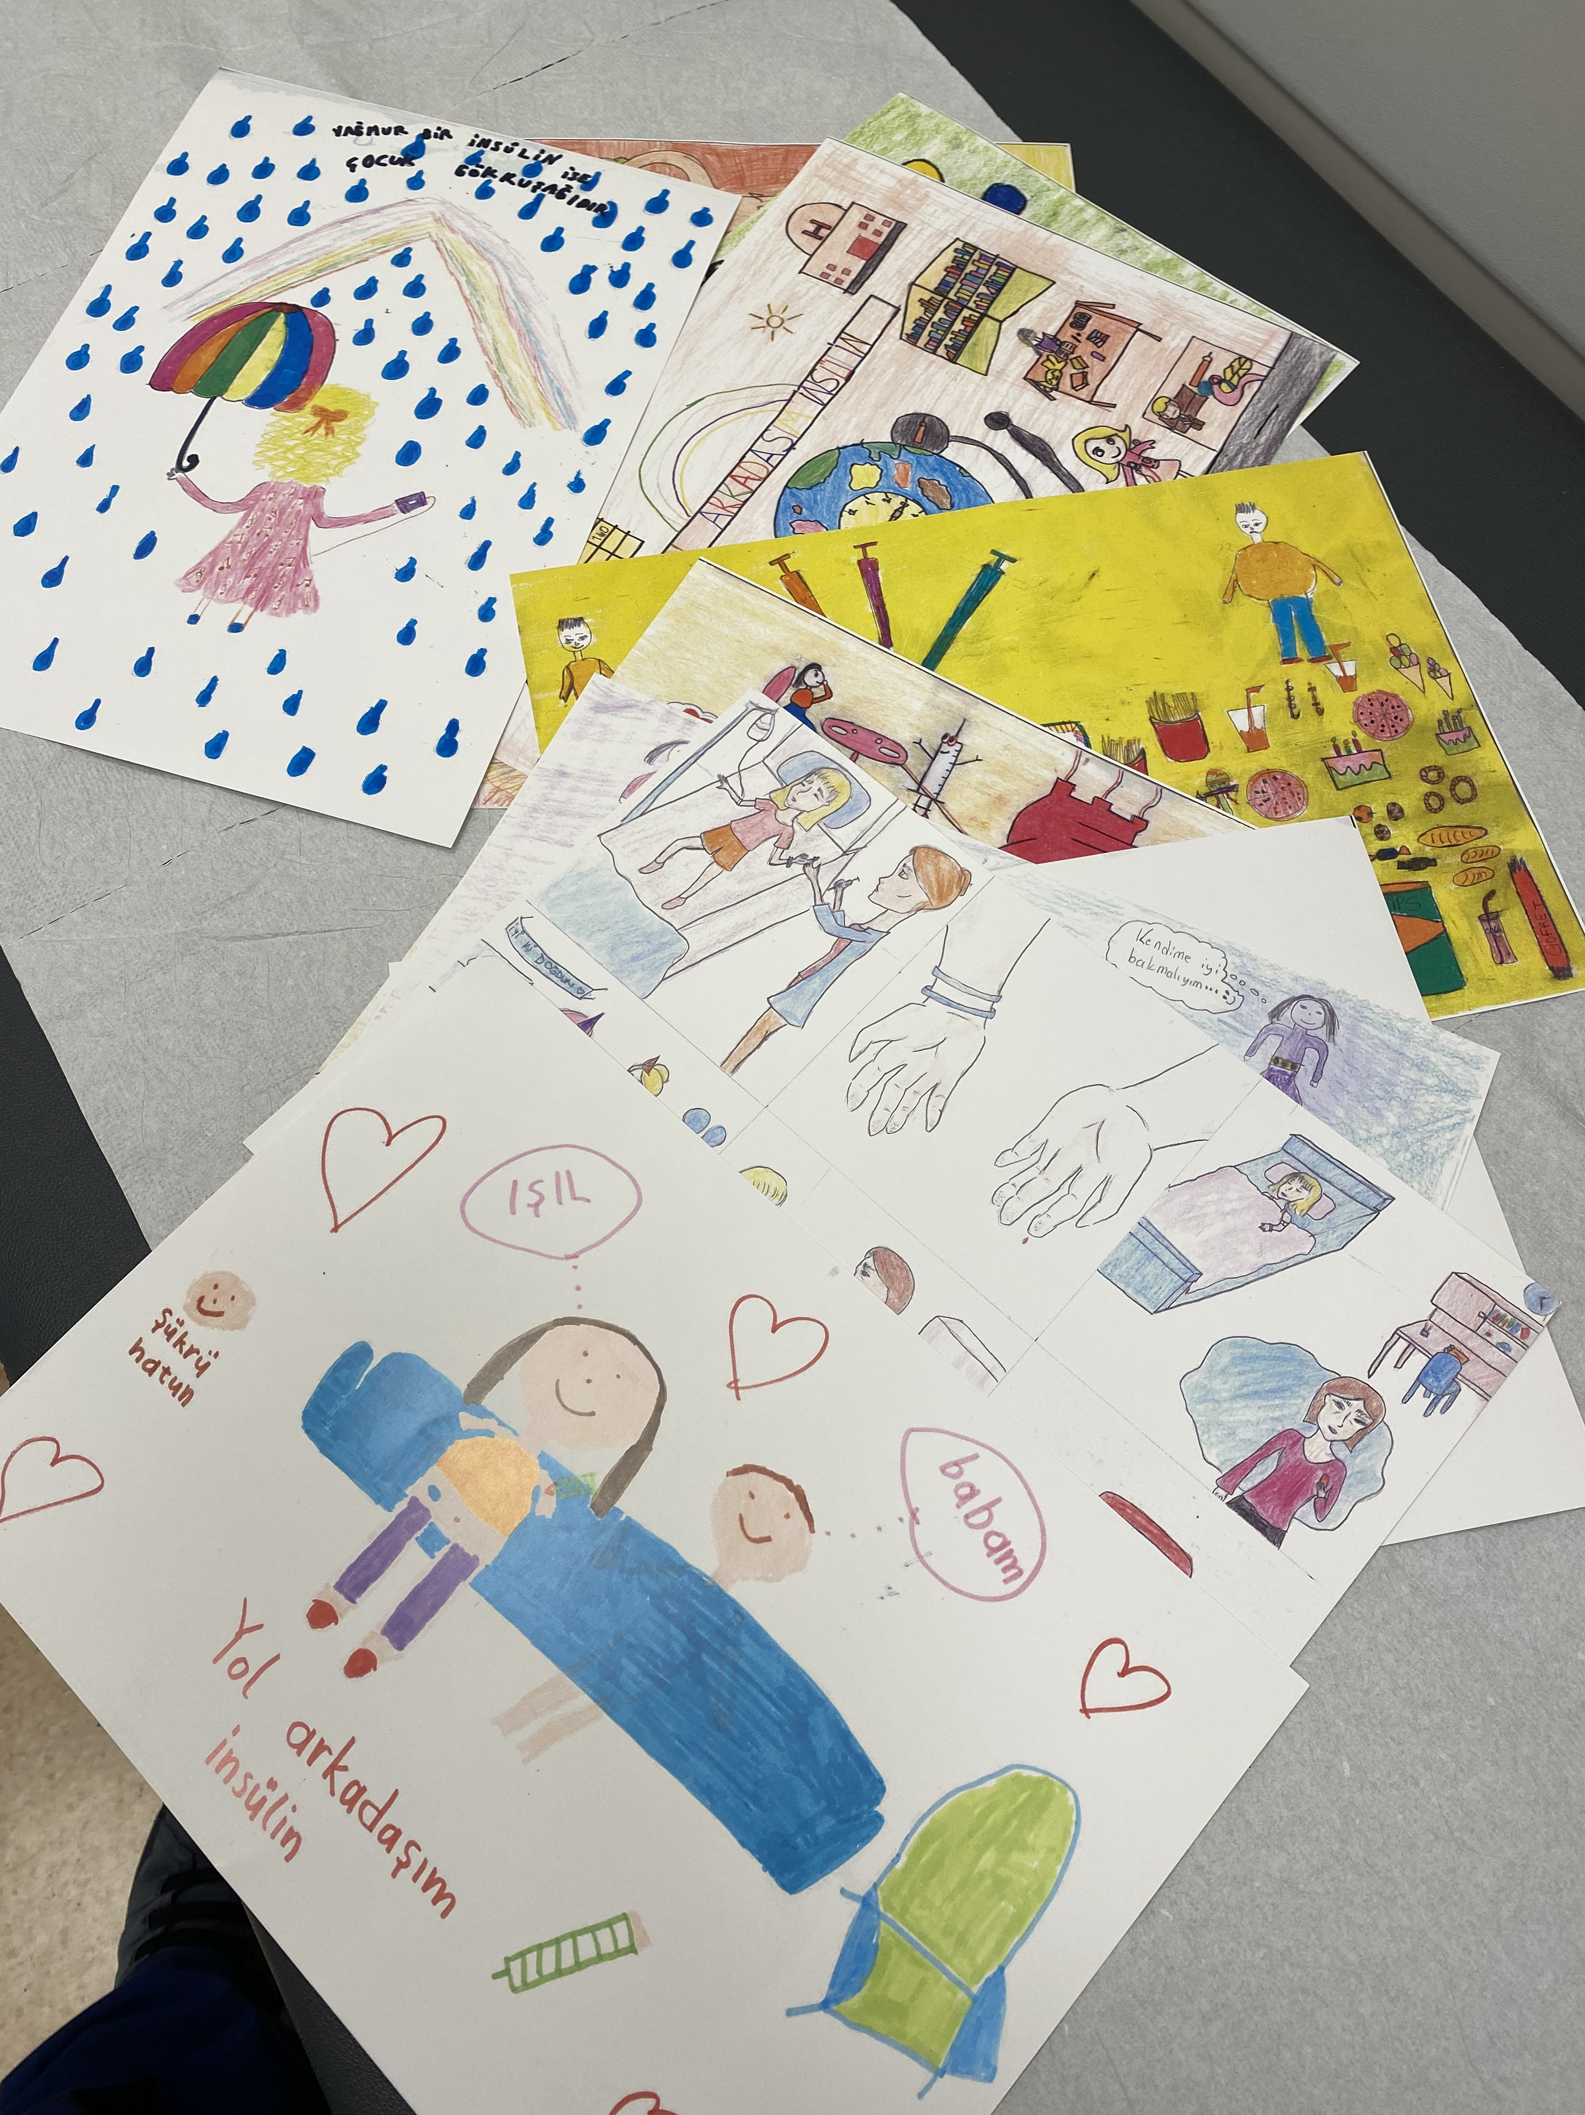
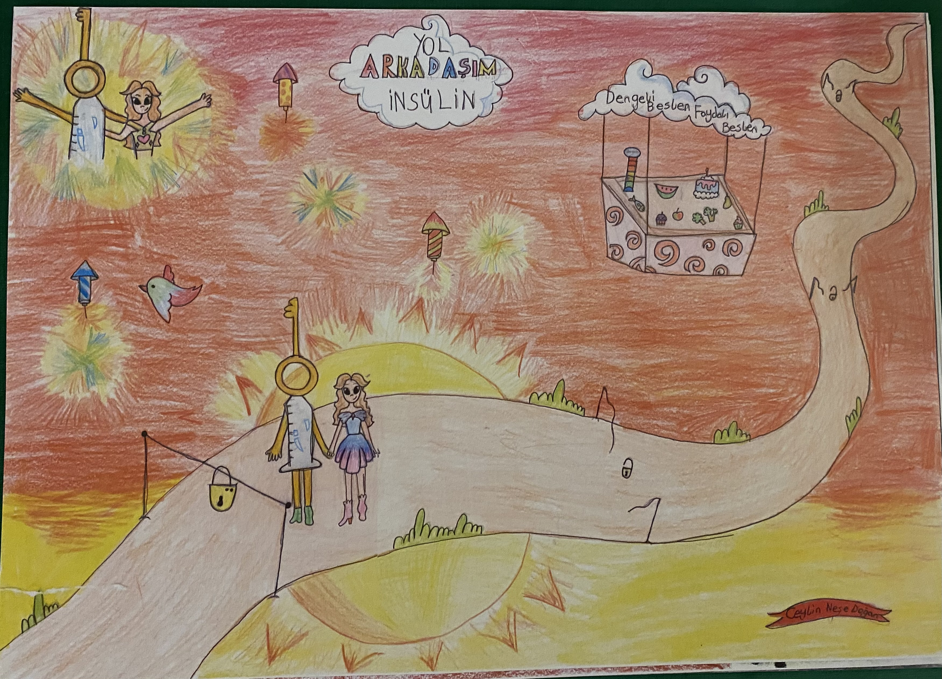
Resim yarışması ve obeziteyi değiştiren şehir İstanbul projesi

Slide 24
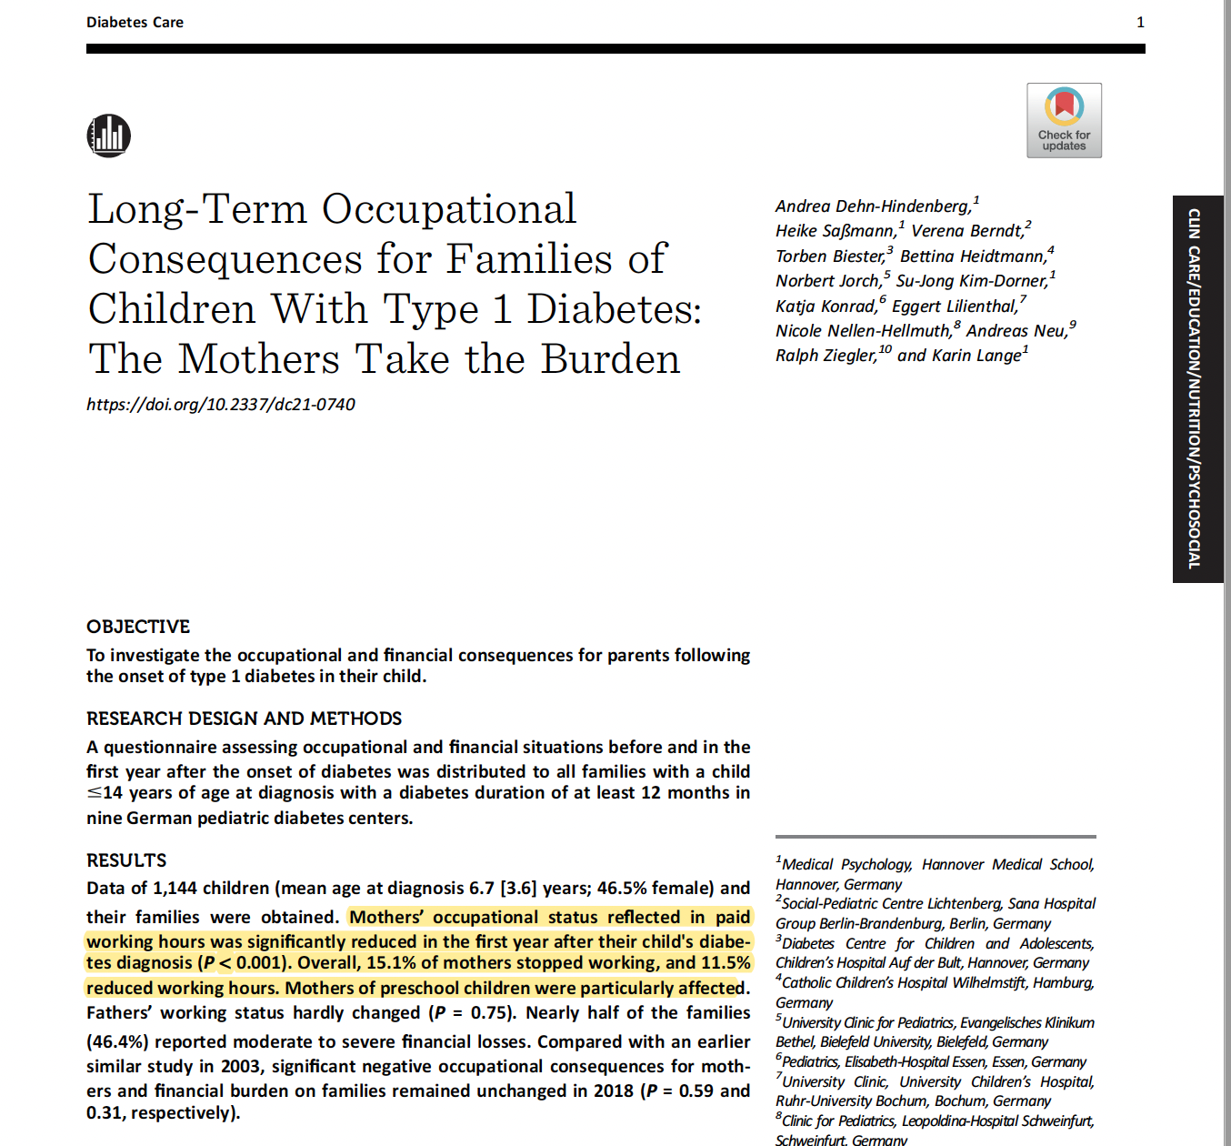
2022 planları
İzmir 2440. Bölge Rotary E Kulüp ile «Diyarbakır sensör destek projesi»
Sensör kampanyasının sürdürülmesi
Arkadaşım Diyabet Aile Birliği çalışmalarının güçlendirilmesi
Kampları yapma konusunda düşünce ve öneriler
Öneriler…
ÇÖZGER raporu ile elde edilen hakların ayrıntılı olarak yazılması. Geçen bir anne bu yolla tip 1 diyabetli çocuğunu özel bir okula «engelli kontenjanından» ücretsiz yazdırdığını anlattı. Çalışan annelere iş saatleri ile ilgili de destek sağlandığını biliyorum.

Slide 25
Teşekkür
Modiki yöneticisi Murat bey ve çalışanları
MES Creative Tecnology ( www. arkadasimdiyabet.com için gönüllü desteği için)
Koç Üniversitesi Hastanesi Yönetimi/Kurumsal İletişim Birimi
NovoNordisk, Sanofi, Lilly, Medtronic, Roche Diagnostic, Avicenna ve Abbott firmaları yöneticileri
Dr. Levent Efe
Grafiker Bergen Yalçınkaya
Mali Müşavir Celal Yaşar
Hepimiz…

Slide 26
Nelere odaklanmalıyız?Öneriler

